Slide 1
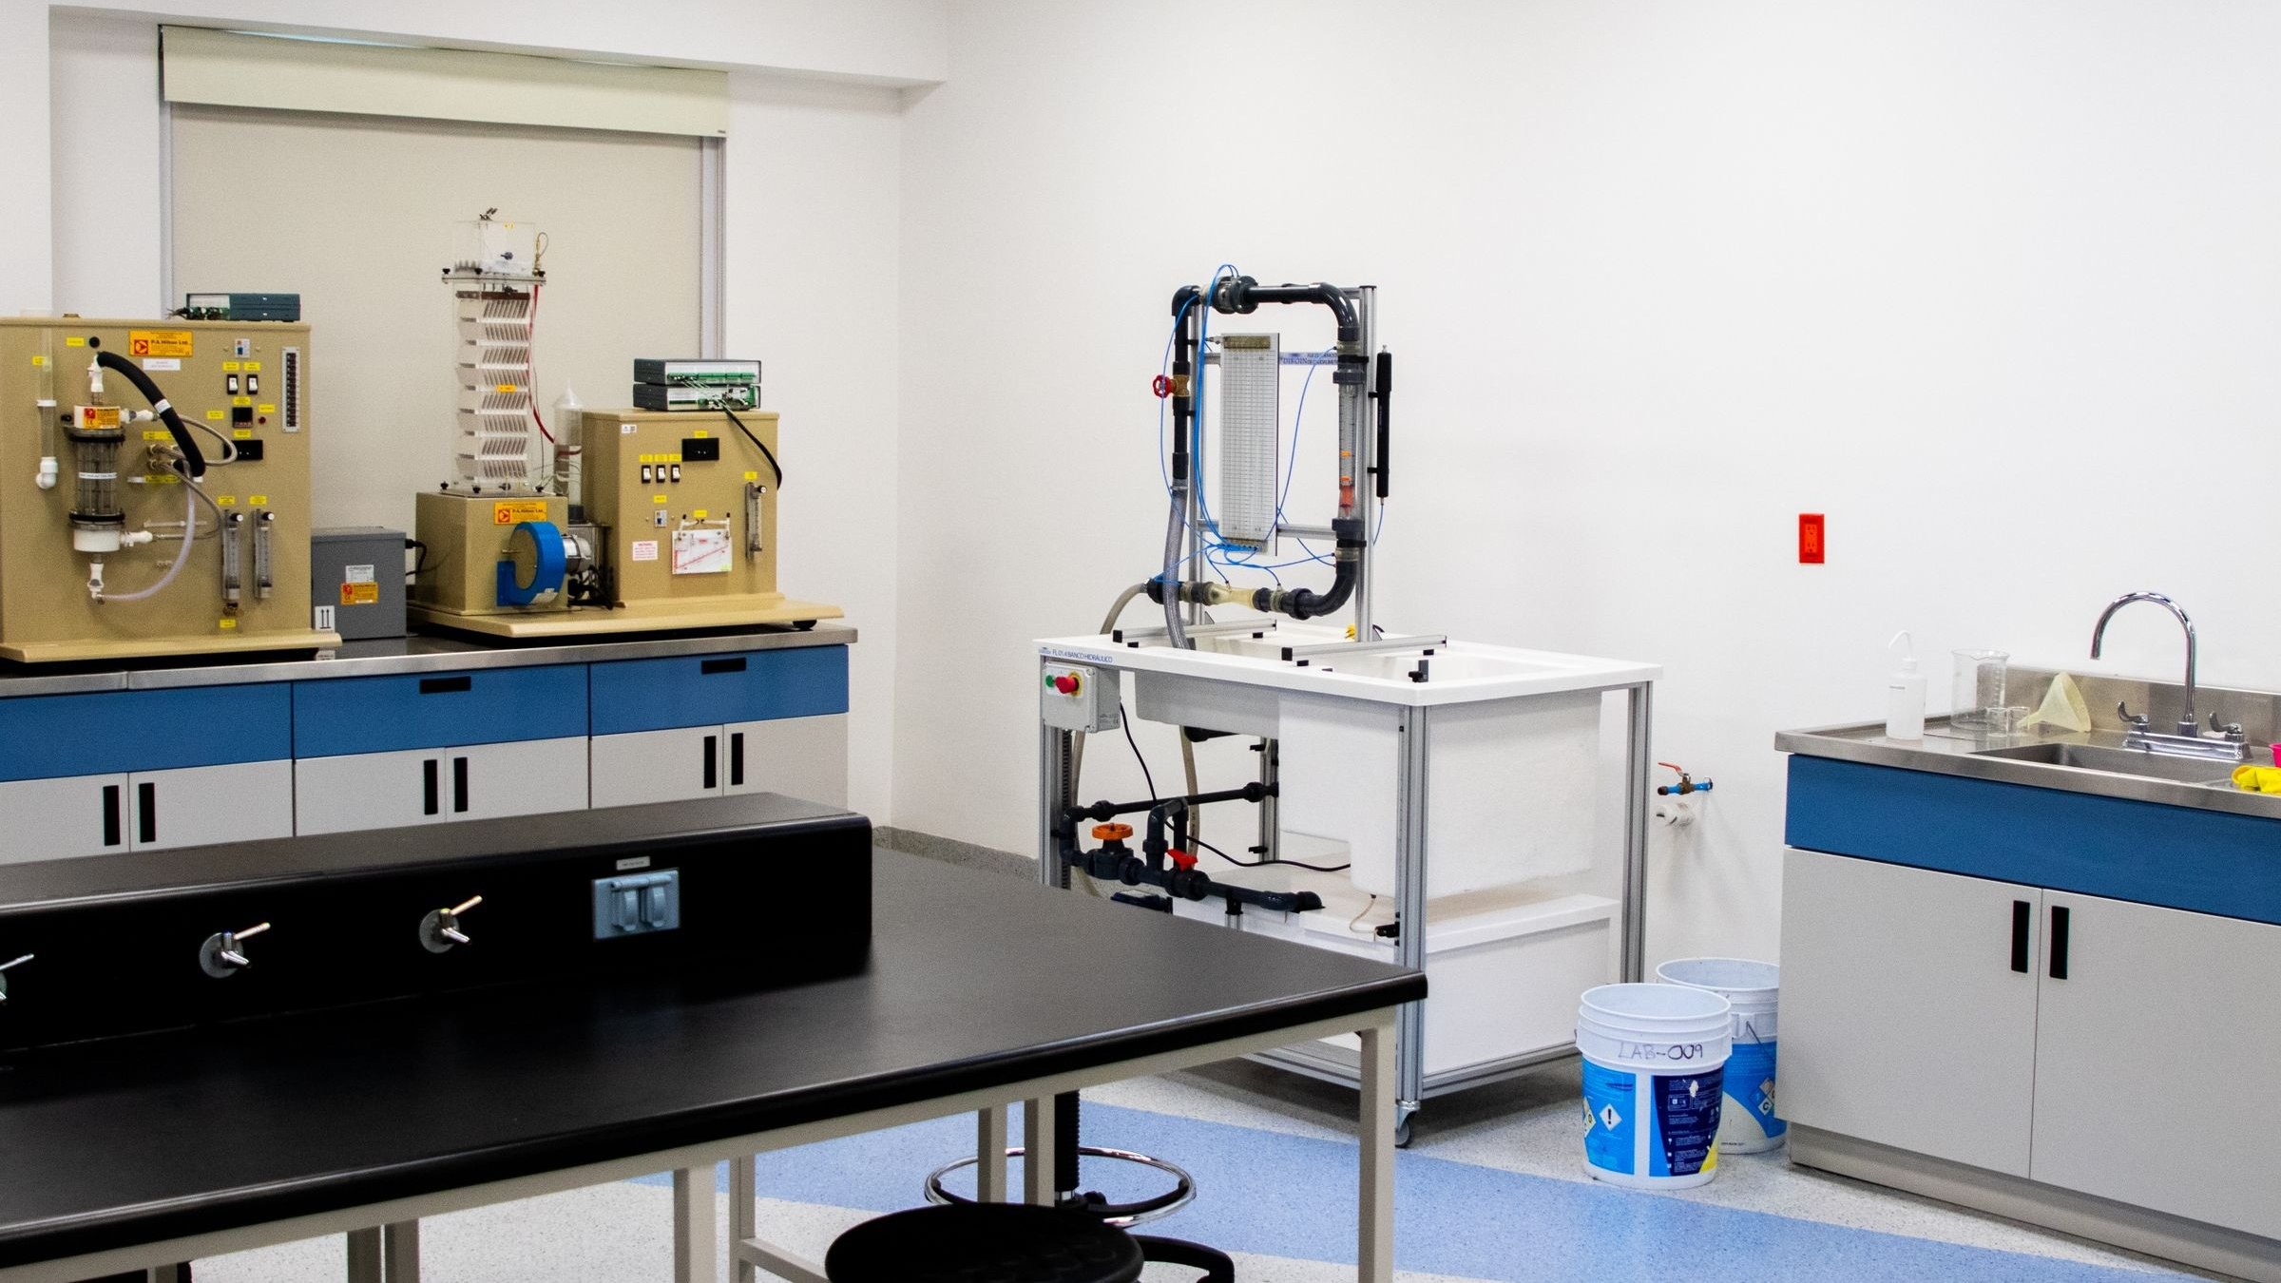
DIAGNÓSTICO DE PATOLOGÍAS, RECUPERACIÓN Y REHABILITACIÓN DEL HORMIGÓN
KY
VC
Clase 05
Diagnóstico
La campaña de ensayos no se compra: se diseña, y se diseña en orden
Ing. Kevin Yerko Vera Careaga
CLASE 5 DE 7 · MODALIDAD VIRTUAL
Ingeniero Civil · NRI 57148 · La Paz, Bolivia
S1
S2
S3
S4
S5
S6
S7
Notes:
Idea fuerza: el ensayo caro no es el que más cuesta, es el que se hace en el sitio equivocado. Las clases 1 a 4 enseñaron a mirar; este enseña a medir.

Slide 2
OBJETIVOS DE LA CLASE
RUTA DE LA CLASE
Al terminar esta clase podrás…
1
APERTURA
Repaso de la clase anterior y pregunta
01
Ordenar una campaña de ensayos de lo barato a lo caro, y justificar ese orden.
2
PARTE 1
Antes de encender ningún aparato
3
PARTE 2
Ensayos no destructivos
02
Decir qué mide cada ensayo no destructivo y, sobre todo, qué no mide.
4
PARTE 3
Semidestructivos y destructivos
03
Corregir la resistencia de un testigo con los factores de ACI 214.4R.
5
PARTE 4
El informe que se defiende
6
CASO RESUELTO
04
Los testigos de la columna C-4
Escribir un informe que se sostenga ante un tercero, con sus limitaciones declaradas.
7
HERRAMIENTAS
La planilla y el formato de esta clase
8
CIERRE
Seis ideas para llevarse
DIAGNÓSTICO DE PATOLOGÍAS, RECUPERACIÓN Y REHABILITACIÓN DEL HORMIGÓN
02 / 39
Notes:
La clase bisagra del curso: hasta aquí se diagnosticaba; a partir de la 7 se repara. Todo lo que se decida mal hoy se paga en las dos siguientes.

Slide 3
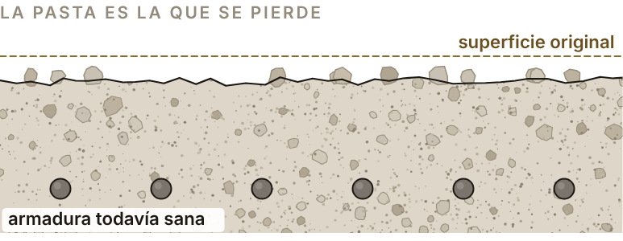
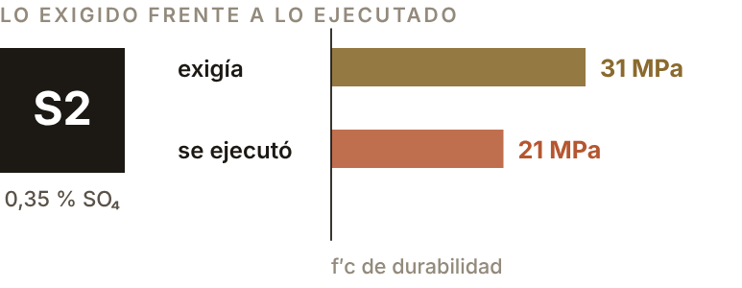
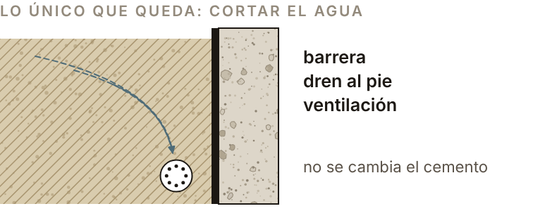
REPASO DE LA CLASE 4
Tres ideas que traemos de la clase anterior
01
02
03
La víctima cambia
La clase manda
Cortar el agente
En el ataque químico el dañado es la pasta de cemento, no la armadura. Es el único mecanismo así del curso.
El terreno de la nave dio 0.35 % de sulfatos: clase S2, que exigía 31 MPa. Se ejecutó con 21,0.
Sobre lo construido no se cambia el cemento: se corta el agua, se interpone una barrera o se sustituye.
Pregunta de apertura: ¿qué aplicaste o qué observaste en tu trabajo desde la última clase?
DIAGNÓSTICO DE PATOLOGÍAS, RECUPERACIÓN Y REHABILITACIÓN DEL HORMIGÓN
CLASE 5 · DIAGNÓSTICO
03 / 39
Notes:
Repaso en tres minutos. Pregunta de apertura: ¿cuántos han pedido alguna vez un ensayo y después no han sabido qué hacer con el resultado?

Slide 4
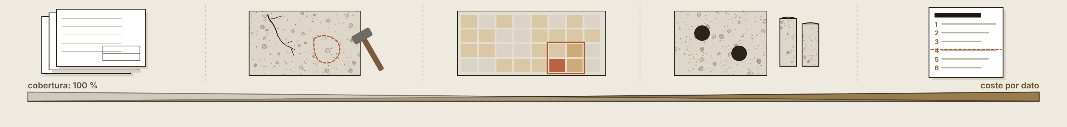
MAPA DE LA CLASE
La campaña va de lo barato a lo caro, y nunca al revés
01
02
03
04
05
Documentación
Inspección visual
No destructivos
Destructivos
El informe
Planos, memoria, historia de la obra y de sus usos. Cuesta cero y orienta todo lo demás.
Recorrido sistemático y mapeo de daños sobre plano. Todavía no se enciende nada.
Baratos y rápidos: sirven para barrer el cien por cien y decidir dónde mirar de cerca.
Caros, lentos y limitados en número. Van exactamente donde los anteriores digan.
Hechos, interpretación, conclusiones y limitaciones, en ese orden y separados.
Invertir el orden es el error más caro de la profesión: se perforan testigos antes de saber dónde, y después hay que volver a perforar porque los primeros no estaban donde importaba.
Fuente: ACI 562; ACI 228.2R, Nondestructive Test Methods for Evaluation of Concrete in Structures.
DIAGNÓSTICO DE PATOLOGÍAS, RECUPERACIÓN Y REHABILITACIÓN DEL HORMIGÓN
CLASE 5 · DIAGNÓSTICO
04 / 39
Notes:
Este orden es el esqueleto de la clase y del caso 6.1. Repetirlo tres veces a lo largo del día.

Slide 5
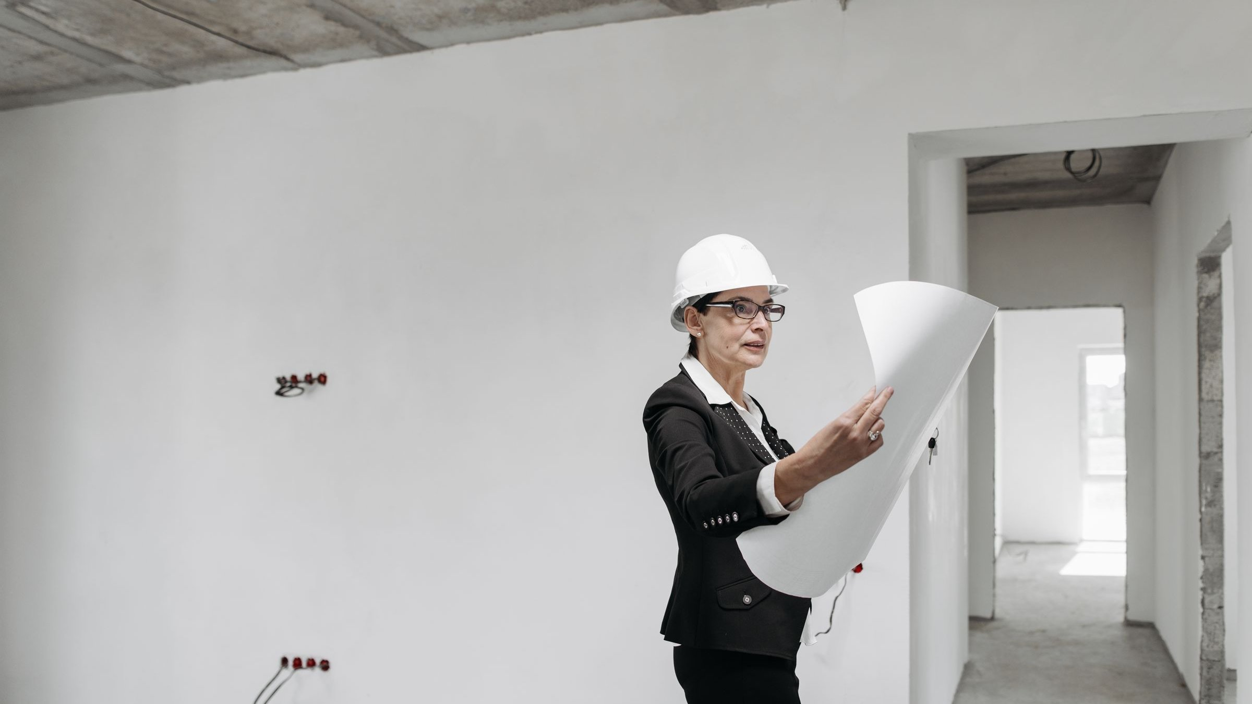
PARTE 1
Antes de encender ningún aparato
La mitad del diagnóstico está en papeles que ya existen y en una mañana de recorrido.
La documentación
La visita
El mapeo de daños
CLASE 5 · DIAGNÓSTICO
Notes:
Presentación de la parte 1.

Slide 6
PARTE 1 · EL PROCESO DE ACI 562
El proceso de evaluación, en el orden en que se ejecuta
01
02
03
04
05
Evaluación preliminar
Investigación
Determinación de causas
Evaluación estructural
Decisión y proyecto
Documentación disponible, historia de la obra, inspección visual y definición del alcance.
Ensayos no destructivos y destructivos, propiedades reales de los materiales, geometría verificada.
Se establece el mecanismo y su causa, con la evidencia que lo respalda.
Capacidad residual frente a la demanda actual, con las propiedades medidas.
Reparar, reforzar, limitar el uso o demoler. Con criterios de aceptación declarados.
El paso 3 es el que separa un informe técnico de una lista de daños. ACI 562 no permite saltar de la inspección a la reparación: exige establecer la causa.
Fuente: ACI CODE-562-25, Assessment, Repair, and Rehabilitation of Existing Concrete Structures.
DIAGNÓSTICO DE PATOLOGÍAS, RECUPERACIÓN Y REHABILITACIÓN DEL HORMIGÓN
CLASE 5 · DIAGNÓSTICO
06 / 39
Notes:
Recorrer los cinco pasos. Señalar que el curso entero está ordenado igual: clases 1 a 4 el mecanismo, clase 5 la investigación, clases 6 y 7 la decisión.

Slide 7
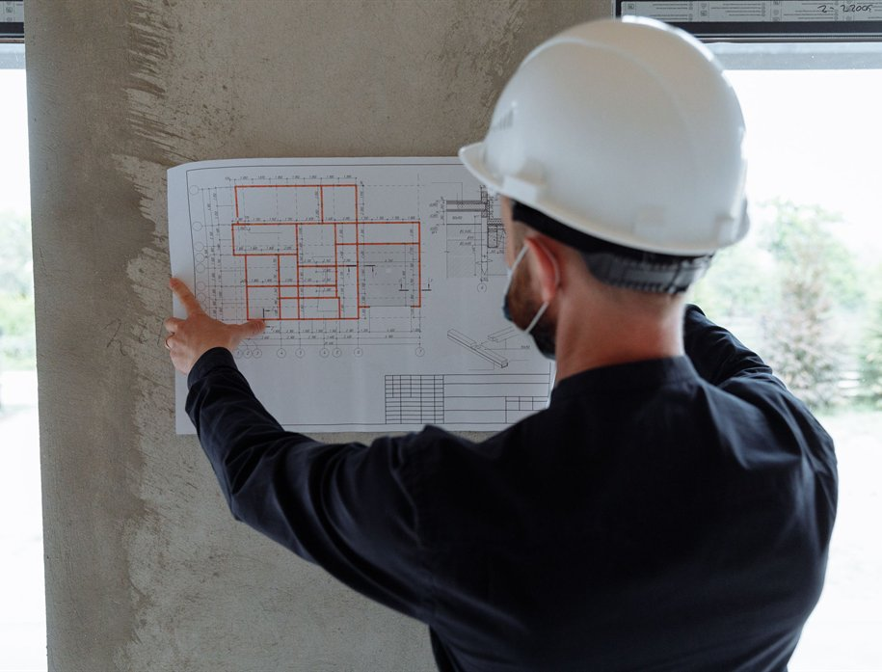
PARTE 1 · LA DOCUMENTACIÓN
Seis papeles que valen más que el primer ensayo
Documento | Qué se saca de él | Si no existe
Planos estructurales | Geometría, armado previsto, recubrimientos de proyecto | Levantamiento y pacómetro: todo pasa a medirse
Memoria de cálculo | Hipótesis de carga, código aplicado, criterio del proyectista | Se recalcula con el criterio vigente y se declara
Estudio de suelos | Capacidad portante, nivel freático, sulfatos del terreno | Hay que repetirlo: es barato y condiciona la clase 7
Historia de usos | Cambios de uso, ampliaciones, zonas nuevas de proceso | Entrevista al personal más antiguo de la planta
Partes de incidencias | Fugas, inundaciones, impactos, reparaciones previas | Se busca en facturas de mantenimiento
Reparaciones anteriores | Qué se hizo, con qué producto y por qué volvió a fallar | Se identifica en obra: el parche se distingue siempre
La fila más rentable es la cuarta. En la nave Sector 4, la zona de lavado de 2012 no aparece en ningún plano, y explica la mitad de las patologías del caso.
Fuente: ACI 562 §5, requisitos de evaluación.
DIAGNÓSTICO DE PATOLOGÍAS, RECUPERACIÓN Y REHABILITACIÓN DEL HORMIGÓN
CLASE 5 · DIAGNÓSTICO
07 / 39
Notes:
Insistir en la entrevista al personal antiguo. Es gratis y suele dar el dato que ordena todo el caso.

Slide 8
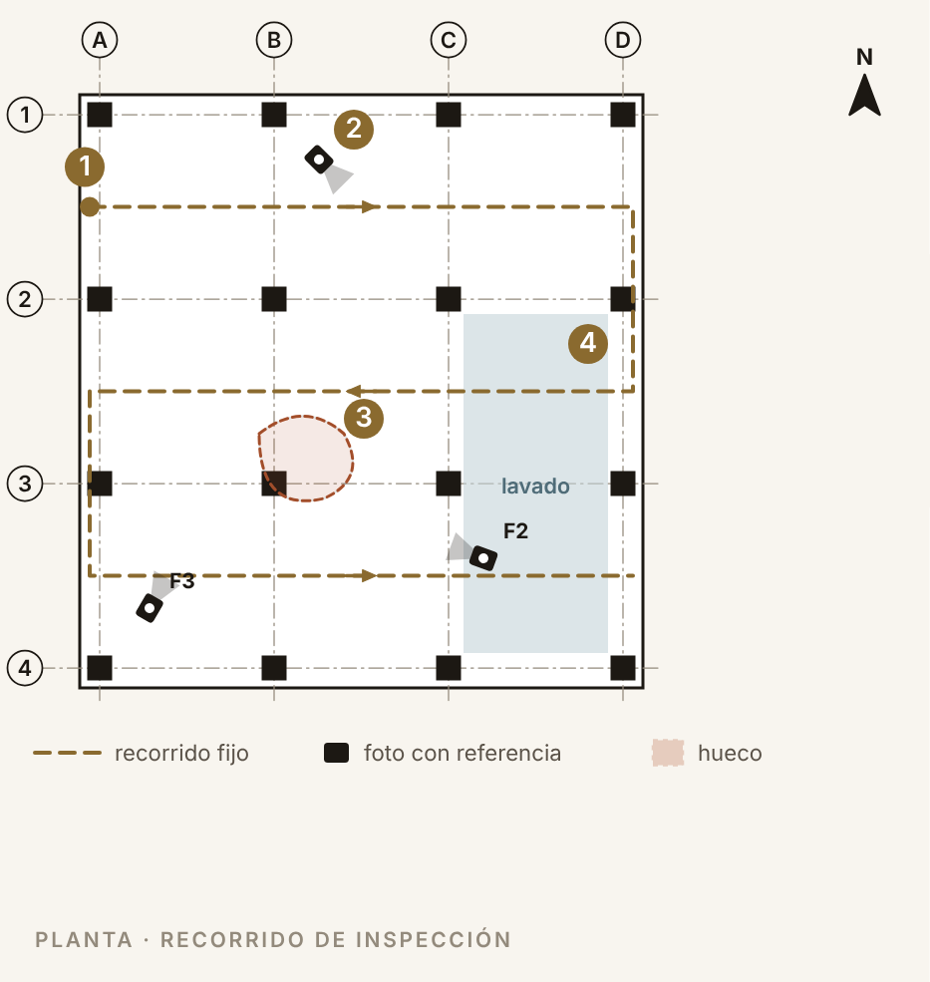
PARTE 1 · LA VISITA
Un recorrido sistemático, no un paseo por lo que llama la atención
1
De lo general a lo particular
Primero una vuelta completa sin detenerse, para entender la estructura y el uso. Después el recorrido elemento a elemento, en un orden fijo que se anota.
2
Todo se fotografía con referencia
Cada fotografía con su elemento identificado y un testigo de escala. Una foto sin referencia no sirve en un informe ni en un juicio.
3
El martillo siempre en la mano
Golpeo sistemático de paramentos para delimitar delaminaciones. Es el ensayo más barato y el que más superficie cubre por hora.
4
Se busca el agua
De dónde viene, por dónde entra, dónde se queda. Todos los mecanismos de las clases 1 a 4 necesitan agua: encontrarla es media parte del diagnóstico.
Visite un día de lluvia si puede. La estructura enseña por dónde entra el agua sin que haya que ensayar nada.
DIAGNÓSTICO DE PATOLOGÍAS, RECUPERACIÓN Y REHABILITACIÓN DEL HORMIGÓN
CLASE 5 · DIAGNÓSTICO
08 / 39
Notes:
El consejo del día de lluvia ya salió en la clase 2. Repetirlo aquí: es la frase que más se recuerda del curso.

Slide 9
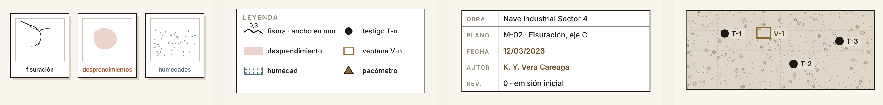
PARTE 1 · EL MAPEO DE DAÑOS
Lo que no está dibujado sobre un plano no existe en el informe
01
02
03
04
Un plano por mecanismo
Simbología fija y declarada
Con fecha y con autor
Con los puntos de ensayo
Uno para fisuración, otro para desprendimientos y delaminaciones, otro para humedades. Superponerlos todos en uno los vuelve ilegibles.
La misma trama para lo mismo en toda la obra, con su leyenda. Si cambia entre plantas, el plano deja de ser comparable.
El mapeo es una fotografía del estado en un día concreto. Sin fecha no se puede comparar con el siguiente, y comparar es el objetivo.
Cada testigo, cada ventana y cada nudo de malla, numerado y situado. Es lo que permite repetir la campaña dentro de cinco años.
El mapeo es el entregable que sobrevive al informe. Dentro de diez años nadie leerá el texto, pero alguien comparará ese plano con el nuevo y sabrá si el daño avanzó o se detuvo.
Fuente: ACI 201.1R, Guide for Conducting a Visual Inspection of Concrete in Service.
DIAGNÓSTICO DE PATOLOGÍAS, RECUPERACIÓN Y REHABILITACIÓN DEL HORMIGÓN
CLASE 5 · DIAGNÓSTICO
09 / 39
Notes:
Vender el mapeo como el producto de más valor a largo plazo. Justifica su coste ante el cliente.

Slide 10
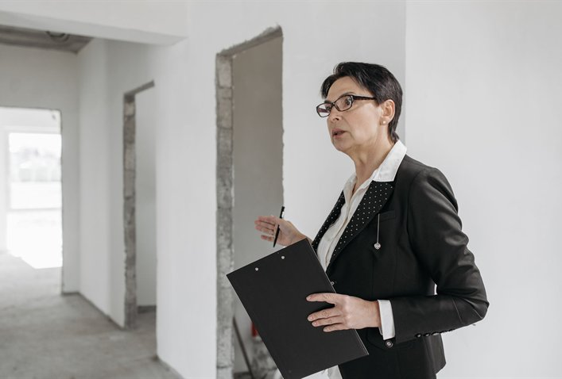
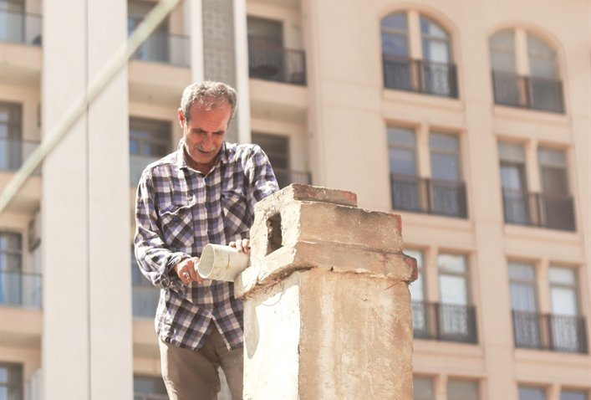

PARTE 1 · LO QUE HACE UNA INSPECCIÓN
Tres momentos que no se sustituyen con ningún aparato
Anotar en el momento
Llegar hasta arriba
Recorrer con criterio
Lo que no se escribe delante del elemento se escribe mal por la tarde. La libreta va antes que el aparato.
La mitad del daño está donde no se ve desde el suelo. Si no hay acceso, el informe tiene que decirlo como limitación.
El orden del recorrido se decide antes y se cumple. Así ningún elemento queda sin mirar por cansancio.
La segunda foto es la más importante de la lámina: lo inaccesible se declara, no se supone. Un informe que calla lo que no pudo ver es un informe que no se defiende.
DIAGNÓSTICO DE PATOLOGÍAS, RECUPERACIÓN Y REHABILITACIÓN DEL HORMIGÓN
CLASE 5 · DIAGNÓSTICO
10 / 39
Notes:
La declaración de lo no inspeccionado se retoma en la parte 4. Dejarlo apuntado.

Slide 11
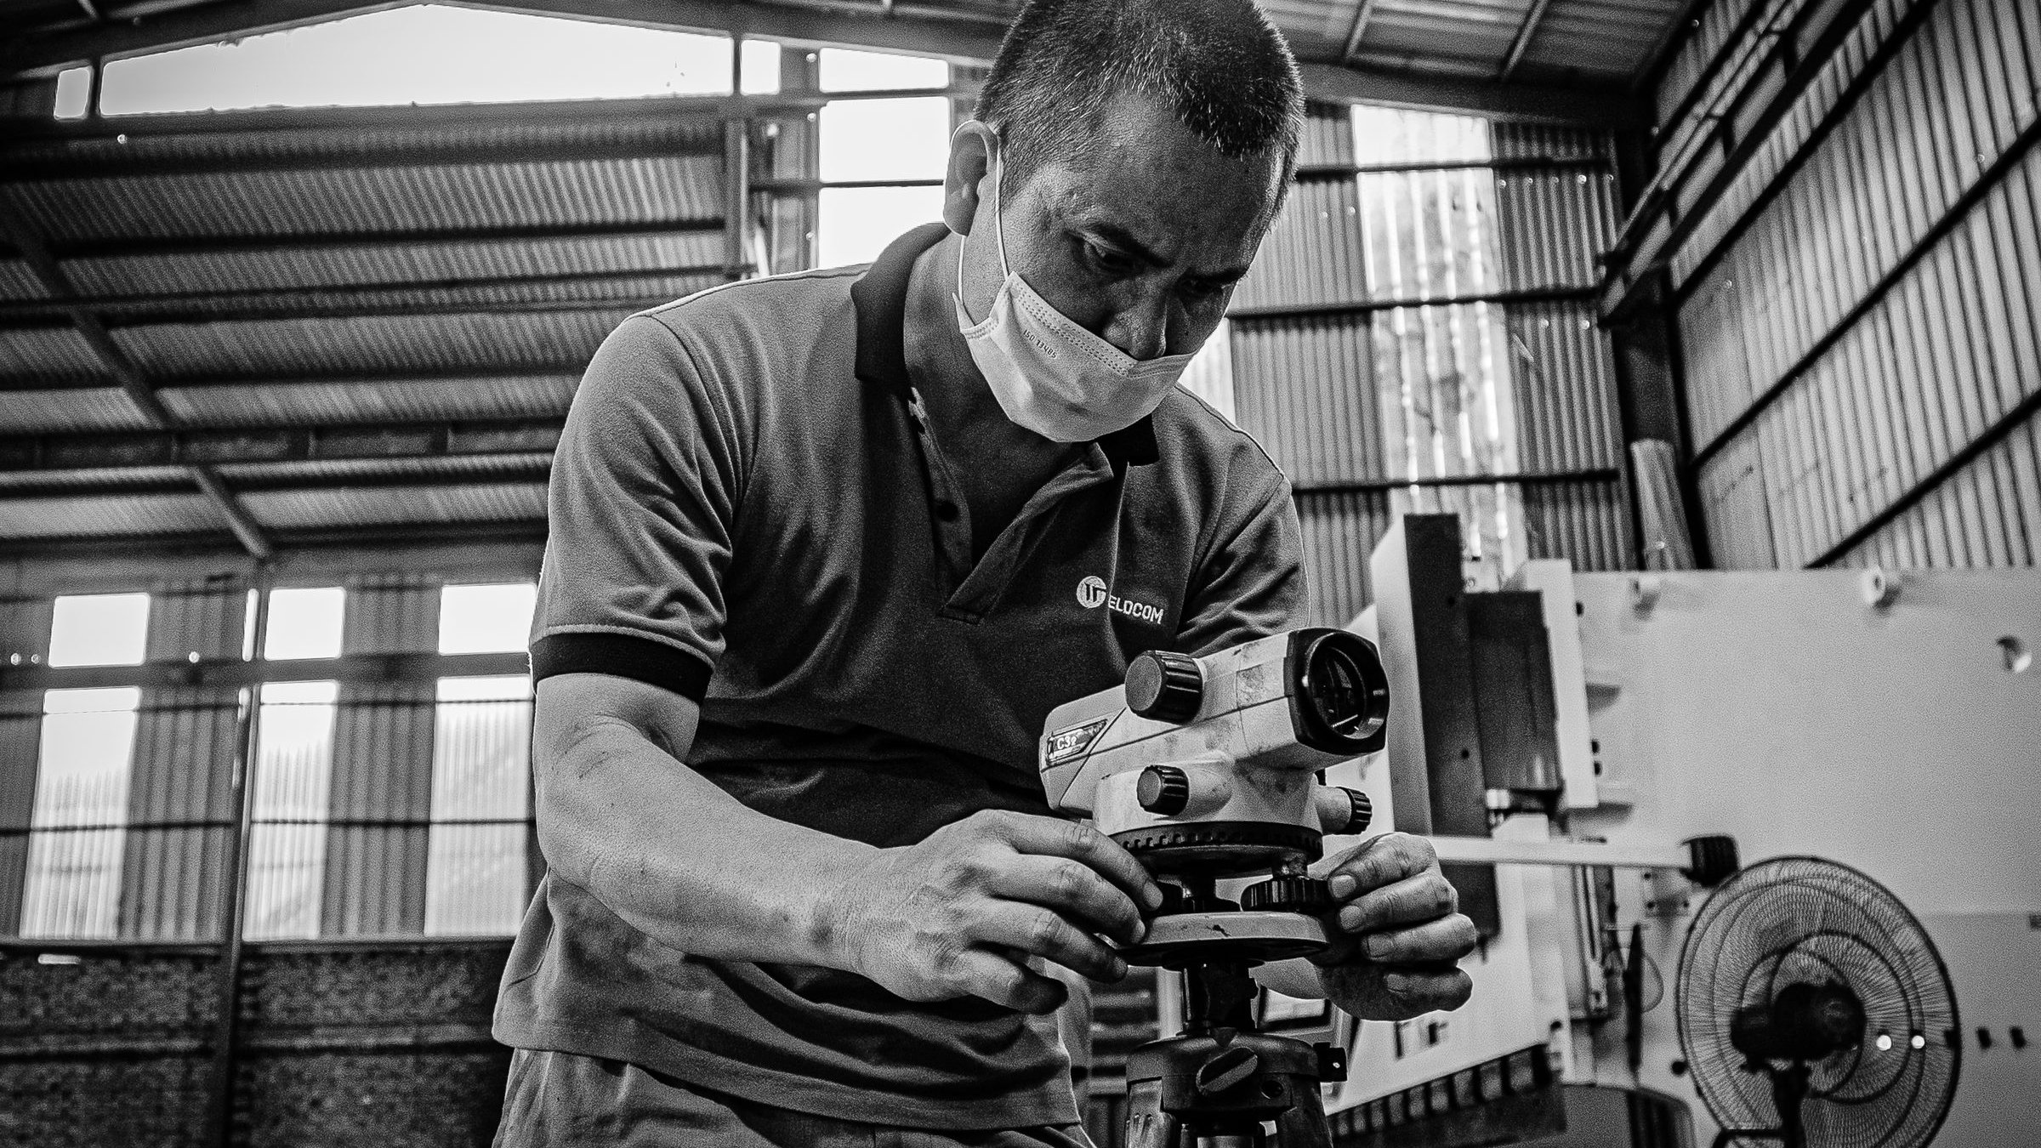
PARTE 2
Ensayos no destructivos
Baratos, rápidos y limitados. Sirven para barrer, no para sentenciar.
Qué mide cada uno
Qué no mide ninguno
Cómo se combinan
CLASE 5 · DIAGNÓSTICO
Notes:
Presentación de la parte 2.

Slide 12
PARTE 2 · EL REPERTORIO
Siete aparatos, y ninguno contesta la pregunta del otro
Ensayo | Qué mide de verdad | Qué NO mide | Norma
Golpeo con martillo | Delaminación: sonido hueco frente a macizo | Nada cuantitativo; depende del oído | ACI 201.1R
Esclerómetro | Dureza superficial de los primeros 30 mm | Resistencia del hormigón de dentro | ASTM C805
Ultrasonido | Velocidad de pulso: uniformidad y huecos | Resistencia, sin correlación propia | ASTM C597
Pacómetro | Posición, diámetro aparente y recubrimiento | Sección residual de la barra | BS 1881-204
Radar de subsuelo | Armadura, espesores, vacíos y humedad relativa | Estado de corrosión de la barra | ACI 228.2R
Potencial de corrosión | Probabilidad de actividad electroquímica | Velocidad de corrosión ni sección perdida | ASTM C876
Termografía | Diferencias de temperatura: huecos y humedades | Profundidad del defecto | ASTM D4788
DE LO BARATO A LO CARO, NUNCA AL REVÉS
Coste cero
Documentación y visita
Orienta todo lo demás
COSTE POR DATO
Barato, cien por cien
Ensayos no destructivos
Dice dónde mirar de cerca
Puntual
Semidestructivos
Confirma lo que barrió el anterior
Caro y definitivo
Testigos y laboratorio
Da el número que entra al cálculo
Cada nivel decide dónde se hace el siguiente. Perforar antes de barrer es perforar donde es cómodo, que casi nunca es donde importa.
La columna del medio es la que hay que leer. Casi todos los errores de interpretación del curso vienen de pedirle a un ensayo lo que está en esa columna.
Fuente: ACI 228.2R; normas indicadas en la última columna.
DIAGNÓSTICO DE PATOLOGÍAS, RECUPERACIÓN Y REHABILITACIÓN DEL HORMIGÓN
CLASE 5 · DIAGNÓSTICO
12 / 39
Notes:
Tabla de referencia de la clase. La columna «qué NO mide» es la aportación del curso.

Slide 13
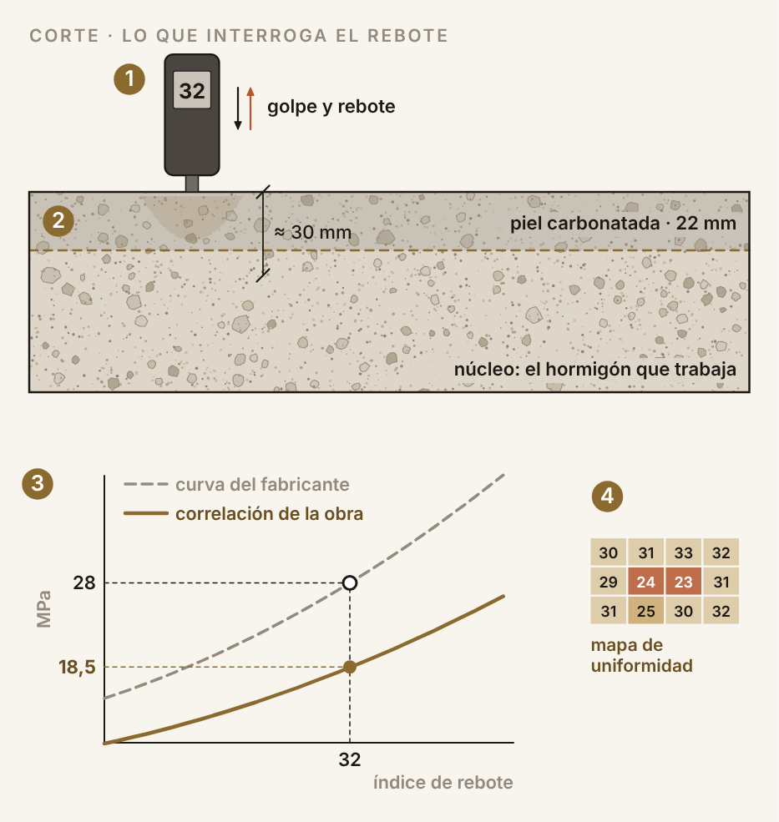
PARTE 2 · EL ESCLERÓMETRO
Mide la dureza de la piel, y en una obra vieja la piel miente
1
Qué hace realmente
Lanza una masa contra la superficie y mide cuánto rebota. El rebote depende de la dureza de los primeros 30 milímetros, nada más.
2
Por qué sobreestima
En una obra vieja esos 30 mm están carbonatados y endurecidos. El aparato lee una piel dura sobre un hormigón que puede ser mucho peor.
3
La curva del fabricante no vale
Está construida con hormigones nuevos de mezcla conocida. Aplicarla a un hormigón de 28 años es usar una regla hecha para otra cosa.
4
Cómo se usa bien
Para mapear uniformidad: encontrar las zonas flojas dentro de un elemento. El valor absoluto se ancla con testigos, con una correlación propia de esa obra.
En C-4 el rebote medio da 32, que en la curva del fabricante son 28 MPa. Los testigos dicen otra cosa. Caso 6.3.
Fuente: ASTM C805; ACI 228.1R, In-Place Methods to Estimate Concrete Strength.
DIAGNÓSTICO DE PATOLOGÍAS, RECUPERACIÓN Y REHABILITACIÓN DEL HORMIGÓN
CLASE 5 · DIAGNÓSTICO
13 / 39
Notes:
El esclerómetro es el aparato más usado y peor usado de Bolivia. Esta lámina es la más útil de la parte 2.

Slide 14
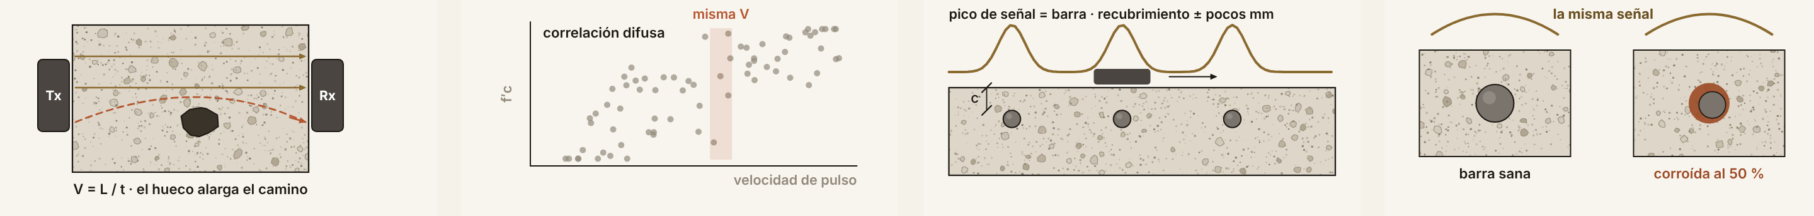
PARTE 2 · ULTRASONIDO Y PACÓMETRO
Dos aparatos honestos a los que se les pide lo que no tienen
01
02
03
04
Ultrasonido: qué sí
Ultrasonido: qué no
Pacómetro: qué sí
Pacómetro: qué no
Velocidad de pulso entre dos caras. Detecta huecos, coqueras, fisuras internas y compara zonas entre sí. Excelente para uniformidad.
No da resistencia. Las tablas velocidad-resistencia de los manuales son orientativas y dependen del árido, de la humedad y de la armadura.
Posición de las barras, separación y recubrimiento con precisión de pocos milímetros. Es el ensayo que más se amortiza del repertorio.
No ve la sección residual: una barra corroída al cincuenta por ciento se detecta en el mismo sitio y con un diámetro aparente parecido.
El pacómetro es el aparato que cambia más decisiones por bolivianos invertidos. Las 40 lecturas de recubrimiento de la clase 1 salieron de una mañana de pacómetro, y con ellas se calculó el 79 % de superficie despasivada.
Fuente: ASTM C597; BS 1881-204; ACI 228.2R.
DIAGNÓSTICO DE PATOLOGÍAS, RECUPERACIÓN Y REHABILITACIÓN DEL HORMIGÓN
CLASE 5 · DIAGNÓSTICO
14 / 39
Notes:
Enlazar con el caso 2.2: aquel 79 % salió de aquí. Cierra el círculo del curso.

Slide 15
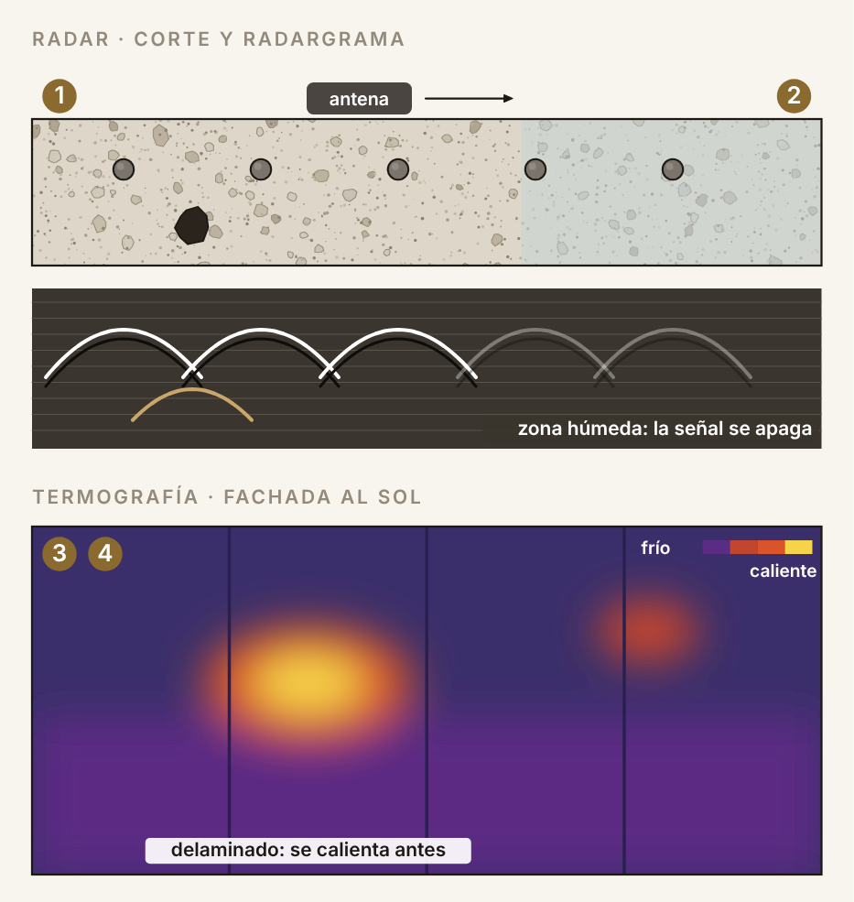
PARTE 2 · RADAR Y TERMOGRAFÍA
Dos técnicas que ven dentro, y dos formas de interpretarlas mal
1
Radar: qué aporta
Barre superficies grandes muy rápido. Localiza armadura, mide espesores, encuentra vacíos y detecta cambios de humedad dentro del elemento.
2
Radar: la trampa
La humedad cambia la señal. Un elemento húmedo puede ocultar la armadura profunda, y una anomalía de humedad se confunde con un vacío.
3
Termografía: qué aporta
Un delaminado se calienta y se enfría distinto que el hormigón macizo. Permite mapear delaminaciones en fachadas enteras sin tocarlas.
4
Termografía: la trampa
Necesita un gradiente térmico: sin sol o sin salto de temperatura no se ve nada. Y no dice a qué profundidad está el defecto.
Las dos son potentes y las dos exigen una comprobación destructiva de contraste: una ventana que confirme que lo que se vio era lo que se creía.
Fuente: ACI 228.2R; ASTM D4788.
DIAGNÓSTICO DE PATOLOGÍAS, RECUPERACIÓN Y REHABILITACIÓN DEL HORMIGÓN
CLASE 5 · DIAGNÓSTICO
15 / 39
Notes:
La comprobación de contraste es la regla de oro de cualquier técnica indirecta. Decirlo así.

Slide 16
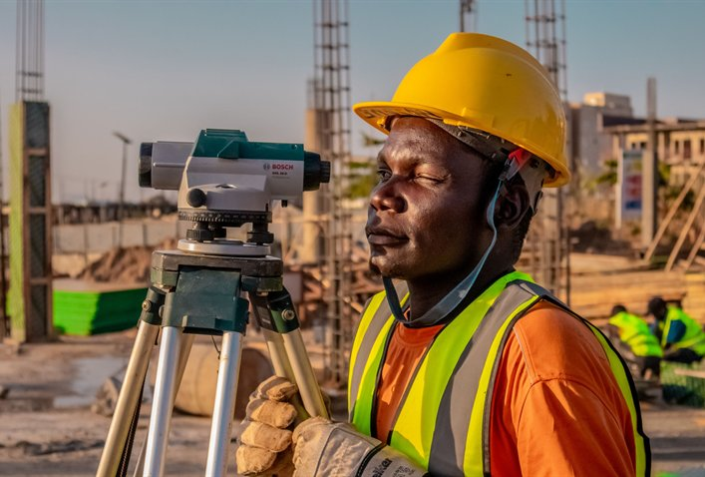
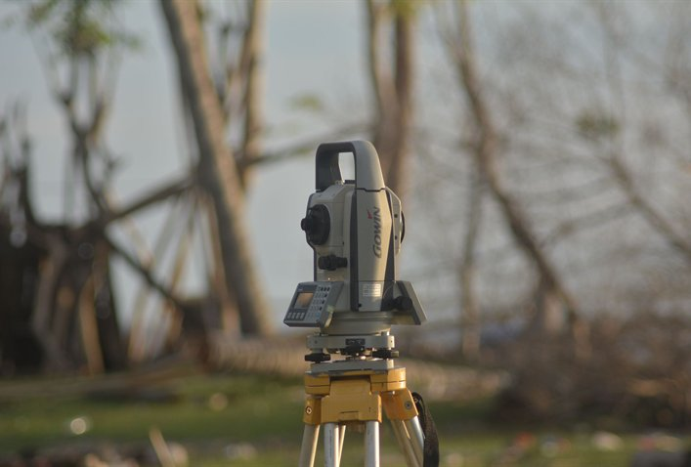
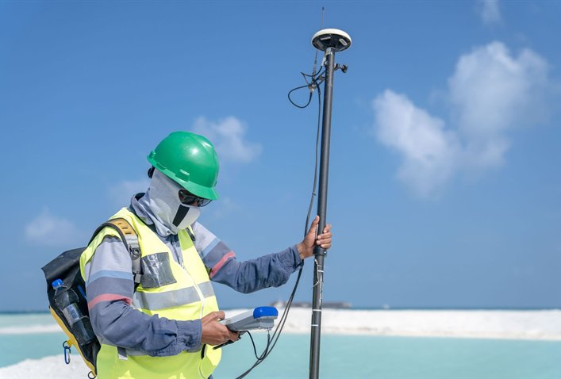
PARTE 2 · EL EQUIPO EN OBRA
Tres situaciones de medida que decide el que diseña la campaña
Nivelación
Geometría real
Control de movimientos
Dos campañas separadas en el tiempo son la única prueba de un asiento. Una sola no demuestra nada.
Levantar lo que hay, no lo que dicen los planos. Las diferencias suelen ser la primera sorpresa del encargo.
Para estructuras grandes o laderas inestables, la medida se instrumenta y se repite en fechas fijadas.
Las tres tienen algo en común: miden para comparar con una medida futura. Por eso la fecha y la referencia valen tanto como el número.
DIAGNÓSTICO DE PATOLOGÍAS, RECUPERACIÓN Y REHABILITACIÓN DEL HORMIGÓN
CLASE 5 · DIAGNÓSTICO
16 / 39
Notes:
Enlazar con la clase 2: el asiento se demuestra con dos nivelaciones, nunca con una.

Slide 17
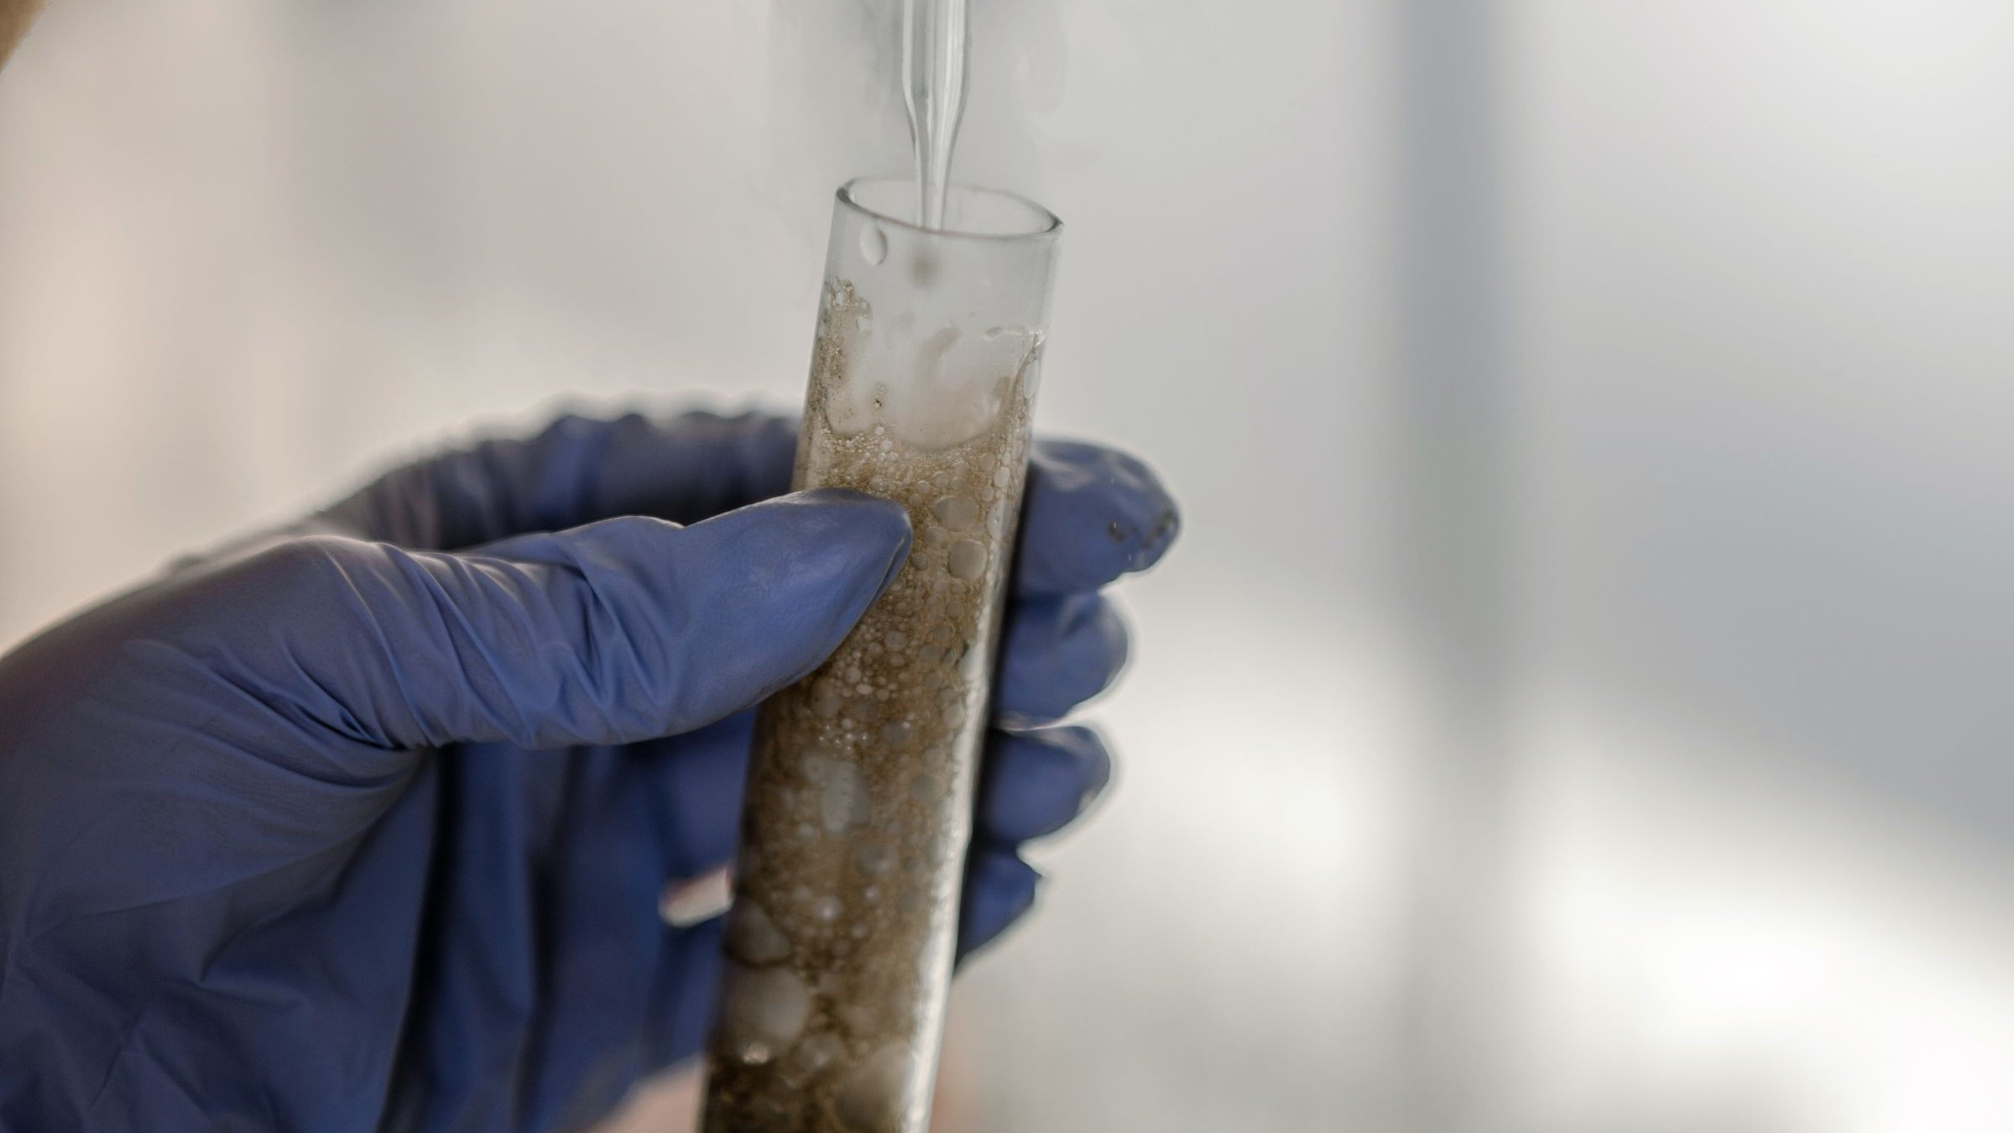
PARTE 3
Semidestructivos y destructivos
Pocos, caros y definitivos. Van exactamente donde los anteriores hayan dicho.
El testigo y lo que lo invalida
La corrección de ACI 214.4R
Los ensayos de laboratorio
CLASE 5 · DIAGNÓSTICO
Notes:
Presentación de la parte 3.

Slide 18
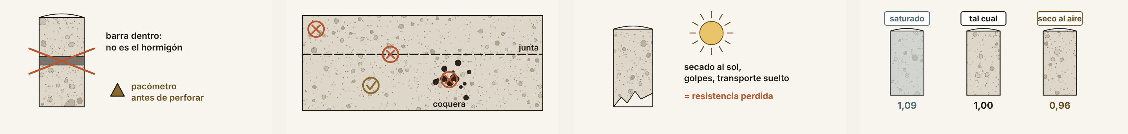
PARTE 3 · EL TESTIGO
Cuatro cosas invalidan un testigo, y tres ocurren antes del laboratorio
01
02
03
04
Cortar armadura
Extraer en mal sitio
Tratarlo mal
No declarar la condición
Un testigo con barra dentro da una resistencia que no es la del hormigón. Se localiza con pacómetro antes de perforar, siempre.
Junto a una junta, en una esquina o en una zona de hormigonado defectuoso. El testigo representa a su zona, no a la obra entera.
Golpes, secado al sol o transporte suelto. Lo que se rompe entre la obra y el laboratorio se cuenta como resistencia perdida.
Saturado, seco al aire o tal como se recibió: cada caso tiene su factor de corrección. Si no se declara, el número no se puede corregir.
Y una regla de número: hacen falta tres testigos por cada resultado, no uno. Un testigo solo da un dato; tres dan un resultado con el que se puede comparar contra un criterio.
Fuente: ASTM C42; ACI 318-19 §26.12.4; ACI 214.4R.
DIAGNÓSTICO DE PATOLOGÍAS, RECUPERACIÓN Y REHABILITACIÓN DEL HORMIGÓN
CLASE 5 · DIAGNÓSTICO
18 / 39
Notes:
El punto 1 parece obvio y es el error más frecuente de los laboratorios locales.

Slide 19
PARTE 3 · LA CORRECCIÓN DE LOS TESTIGOS
El número que sale del laboratorio todavía no es la resistencia in situ
Factor | Condición | Valor
Esbeltez l/d | 1,75 / 1,50 / 1,25 / 1,00 | 0,98 / 0,96 / 0,93 / 0,87
Diámetro | 50 mm / 100 mm / 150 mm | 1,06 / 1,00 / 0,98
Humedad | Saturado / tal cual / seco al aire | 1,09 / 1,00 / 0,96
Daño de extracción | Siempre | 1,06
Cómo se aplica
Se multiplican todos los factores entre sí y el producto por la resistencia bruta del testigo. El resultado es la resistencia equivalente in situ, que es la que entra en el recálculo.
Por qué importa tanto
Los factores pueden sumar más de un 14 %. Un informe que compare la resistencia bruta del testigo contra la f′c de proyecto está comparando dos cosas distintas, y casi siempre perjudica a la estructura.
En la nave Sector 4 los tres testigos de C-4 dieron una media bruta de 16,2 MPa. Corregidos son 18,5 MPa, y eso cambia la conclusión. Se calcula en el caso 6.2.
Fuente: ACI 214.4R, Guide for Obtaining Cores and Interpreting Compressive Strength Results; ASTM C42.
DIAGNÓSTICO DE PATOLOGÍAS, RECUPERACIÓN Y REHABILITACIÓN DEL HORMIGÓN
CLASE 5 · DIAGNÓSTICO
19 / 39
Notes:
Esta tabla y el caso 6.2 son el contenido más directamente aplicable de la clase. Que la fotografíen.

Slide 20
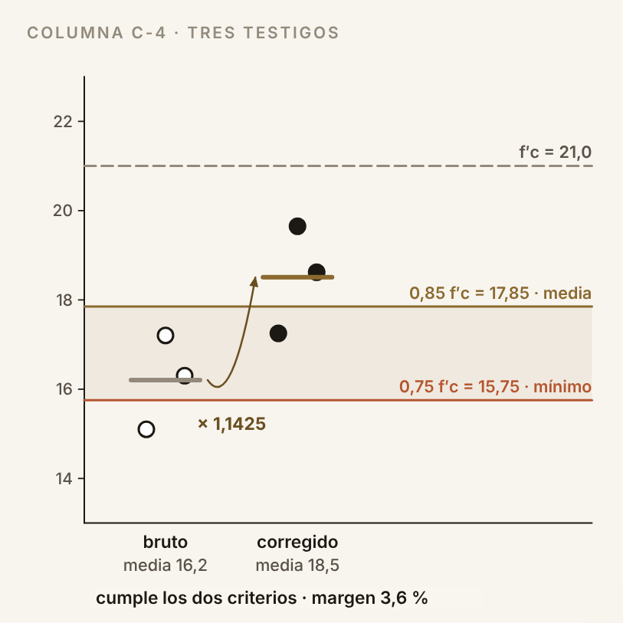
PARTE 3 · EL CRITERIO DE ACEPTACIÓN
Por debajo de f′c puede ser aceptable
Media de 3 testigos ≥ 0,85 · f′c
Ningún testigo < 0,75 · f′c
1
Por qué no se exige el 100 %
La f′c de proyecto es un valor característico de probetas curadas en laboratorio. El hormigón de la obra, curado en obra y ensayado a los 28 años, no se mide contra ese mismo listón.
2
Los dos criterios a la vez
El de la media protege frente a un hormigón globalmente flojo. El del valor individual protege frente a una zona puntualmente mala que la media esconde.
3
Qué pasa si no cumple
No significa demoler. Significa recalcular con la resistencia real y decidir si la estructura sirve para lo que se le va a pedir. Eso es la clase 7.
4
Y si cumple
Tampoco cierra el caso: la resistencia es una propiedad de las muchas que hay que comprobar. Durabilidad y recubrimiento van por separado.
Cumplir el criterio de testigos no es lo mismo que estar en buen estado.
Fuente: ACI 318-19 §26.12.4.1; ACI 562 §6.
DIAGNÓSTICO DE PATOLOGÍAS, RECUPERACIÓN Y REHABILITACIÓN DEL HORMIGÓN
CLASE 5 · DIAGNÓSTICO
20 / 39
Notes:
El 0,85 y el 0,75 son los dos números que hay que llevarse de esta lámina.

Slide 21
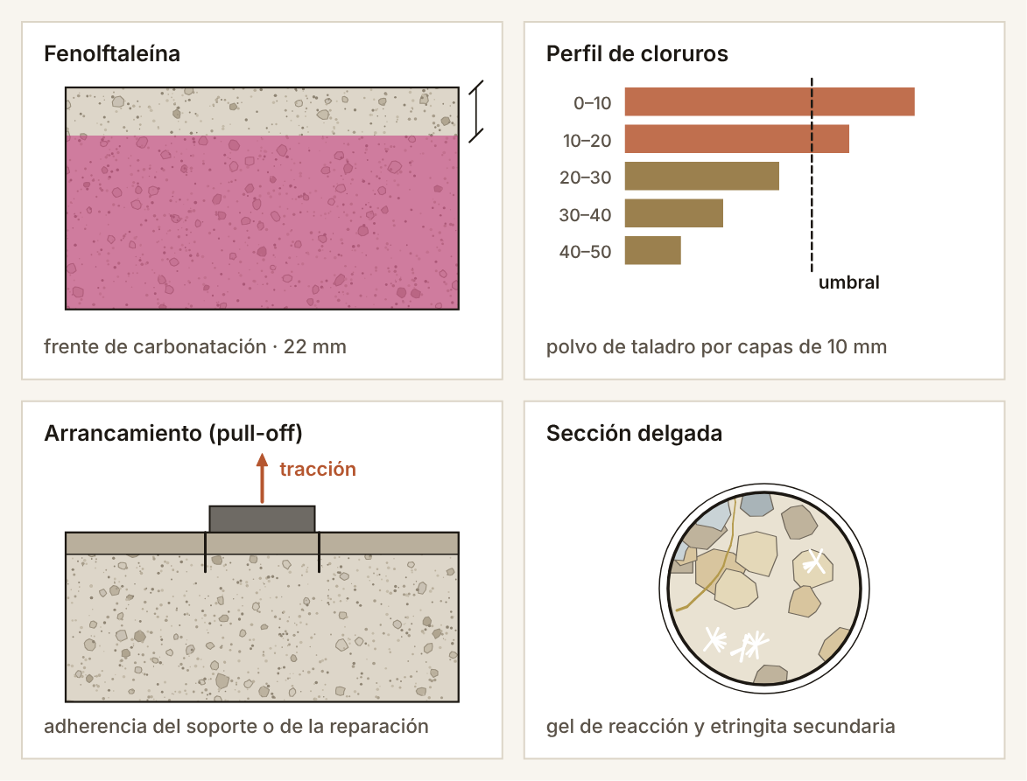
PARTE 3 · LOS ENSAYOS DE LABORATORIO
Cada mecanismo del curso tiene su ensayo, y solo uno lo confirma
Ensayo | Qué confirma | Muestra que hace falta | Norma
Fenolftaleína | Profundidad del frente de carbonatación | Fractura fresca, en obra o sobre testigo | EN 14630
Perfil de cloruros | Contenido por profundidades y si supera el umbral | Polvo de taladro por capas de 10 mm | ASTM C1152 / C1218
Sulfatos en el terreno | Clase de exposición química del suelo | Muestra de suelo a la cota de cimentación | ASTM C1580
Petrografía del árido | Sílice reactiva: riesgo de reacción árido-álcali | Testigo o muestra de la cantera | ASTM C295
Sección delgada | Microestructura, gel de reacción, etringita secundaria | Testigo íntegro, sin golpear | ASTM C856
Arrancamiento (pull-off) | Adherencia del soporte o de una reparación | Sufridera pegada y corona cortada in situ | EN 1542
La última fila es la que se usa en la clase 6: una reparación que no se comprueba con pull-off no está recibida, por muy bien que se vea.
Fuente: Normas indicadas; EN 1504-10 para la ejecución.
DIAGNÓSTICO DE PATOLOGÍAS, RECUPERACIÓN Y REHABILITACIÓN DEL HORMIGÓN
CLASE 5 · DIAGNÓSTICO
21 / 39
Notes:
Cada fila remite a una clase anterior. Hacer el recorrido en voz alta: carbonatación a la 1, cloruros a la 1, sulfatos y RAS a la 4.

Slide 22
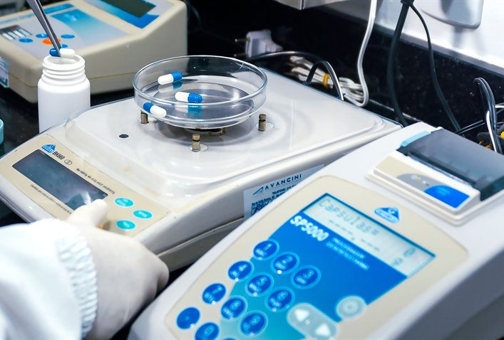
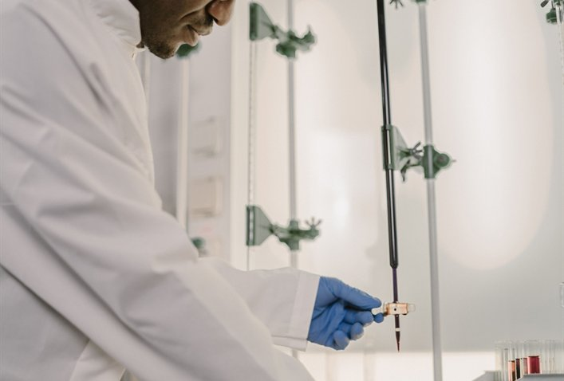
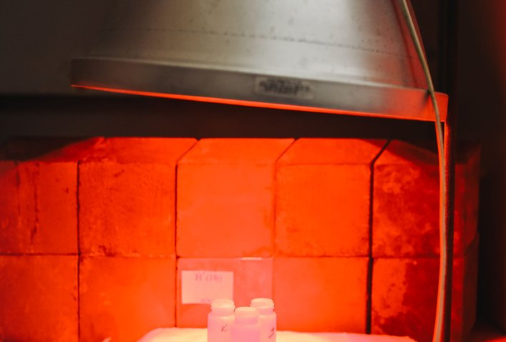
PARTE 3 · EL LABORATORIO
Tres trabajos que deciden el valor de toda la campaña
La pesada
La valoración
La calcinación
Un perfil de cloruros es una serie de pesadas. La precisión de la balanza es la precisión del diagnóstico.
El contenido de cloruro se determina por vía química. Pida el método: ácido soluble y soluble en agua no son lo mismo.
Para determinar contenido de cemento y de materia orgánica. Es como se comprueba una dosificación a posteriori.
Pida siempre el método además del resultado. Dos laboratorios pueden dar cifras de cloruro distintas por usar normas distintas, y las dos ser correctas.
DIAGNÓSTICO DE PATOLOGÍAS, RECUPERACIÓN Y REHABILITACIÓN DEL HORMIGÓN
CLASE 5 · DIAGNÓSTICO
22 / 39
Notes:
La distinción cloruro total / cloruro soluble en agua es la que más confusión genera en informes bolivianos.

Slide 23
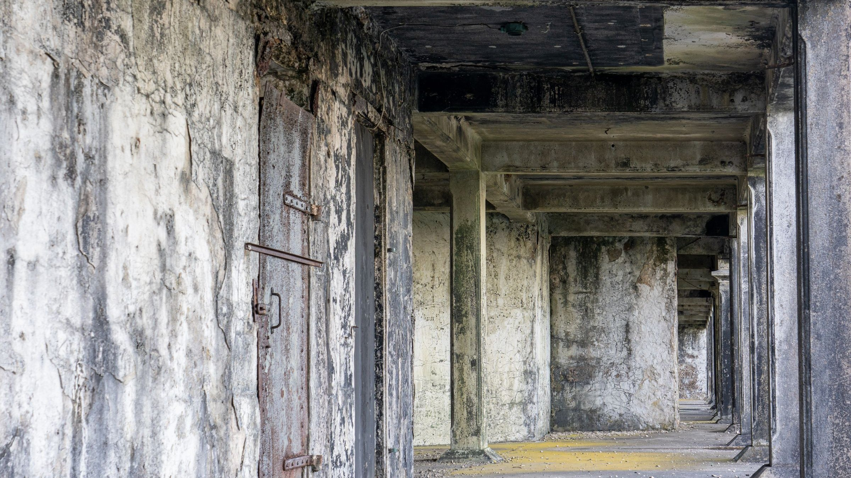
PARTE 4
El informe que se defiende
Un informe no se juzga por lo que concluye, sino por si un tercero puede repetirlo.
La estructura
Lo que lo hace defendible
Las limitaciones
CLASE 5 · DIAGNÓSTICO
Notes:
Presentación de la parte 4.

Slide 24
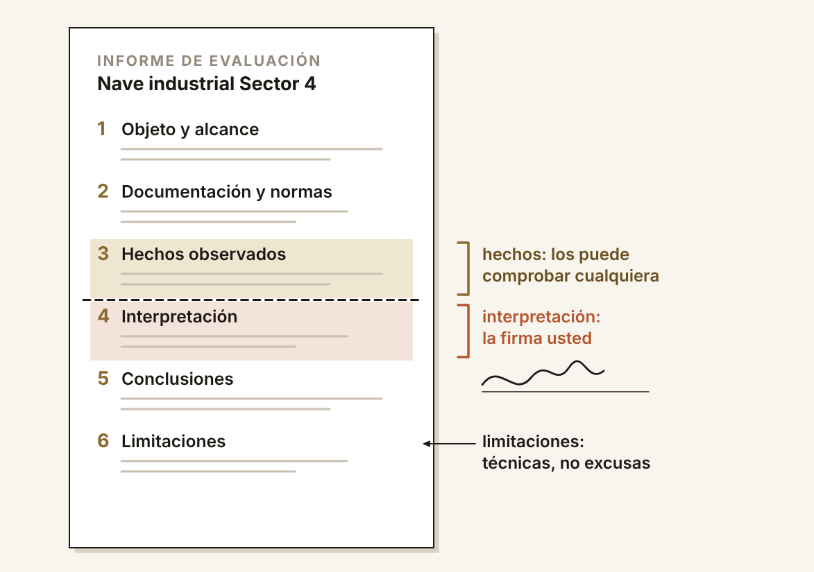
PARTE 4 · LA ESTRUCTURA
Seis apartados, y el orden no es negociable
Apartado | Qué va dentro | Qué NO va dentro
1 · Objeto y alcance | Quién encarga, qué se pide, qué elementos se evalúan | Conclusiones adelantadas
2 · Documentación y normas | Qué se recibió, qué norma de proyecto y cuál de evaluación | Normas que no se han usado
3 · Hechos observados | Lo visto y lo medido, con fecha, método y referencia | Interpretaciones ni causas
4 · Interpretación | Mecanismos, cadena causa-efecto, cálculos de comprobación | Hechos nuevos no declarados antes
5 · Conclusiones | Respuesta a cada pregunta del objeto, numerada | Nada que no venga de los apartados 3 y 4
6 · Limitaciones | Qué no se inspeccionó, qué se supuso y con qué incertidumbre | Excusas: son limitaciones técnicas, no disculpas
La separación entre el apartado 3 y el 4 es lo que distingue un informe pericial de una opinión. Los hechos los puede comprobar cualquiera; la interpretación la firma usted.
Fuente: ACI 562 §5 y §6; ACI 364.1R, Evaluation of Concrete Structures before Rehabilitation.
DIAGNÓSTICO DE PATOLOGÍAS, RECUPERACIÓN Y REHABILITACIÓN DEL HORMIGÓN
CLASE 5 · DIAGNÓSTICO
24 / 39
Notes:
Si de toda la clase se llevan una sola lámina, que sea esta.

Slide 25
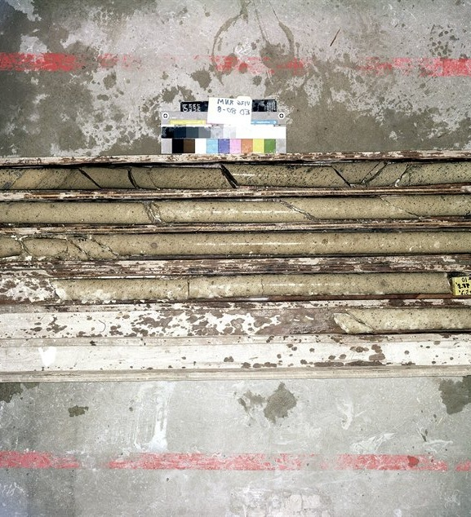
PARTE 4 · LO QUE LO HACE DEFENDIBLE
Cinco detalles que se añaden al redactar y valen el informe entero
1
Cada número con su método
No «recubrimiento 18 mm», sino «18 mm de media de 40 lecturas con pacómetro, desviación típica 5 mm, el 12/03/2026».
2
Cada foto con su referencia
Elemento identificado, orientación y testigo de escala. Una foto sin referencia no prueba nada.
3
Cada hipótesis declarada
Si se adoptó una icorr de tabla o un factor de picadura de 5, se dice y se justifica. Lo que no se declara, se descubre.
4
Cada norma citada con su año
ACI 318-19 no es ACI 318-14. La versión forma parte de la cita y a veces cambia el resultado.
5
Trazabilidad de las muestras
Dónde se tomó, quién, cuándo, cómo se transportó y qué laboratorio la recibió. Sin cadena de custodia, el ensayo es un papel suelto.
Ninguno de los cinco cuesta dinero. Todos cuestan disciplina, y todos se echan de menos justo cuando alguien discute el informe.
DIAGNÓSTICO DE PATOLOGÍAS, RECUPERACIÓN Y REHABILITACIÓN DEL HORMIGÓN
CLASE 5 · DIAGNÓSTICO
25 / 39
Notes:
Los cinco son gratis. Repetirlo: no hay excusa presupuestaria para no hacerlos.

Slide 26
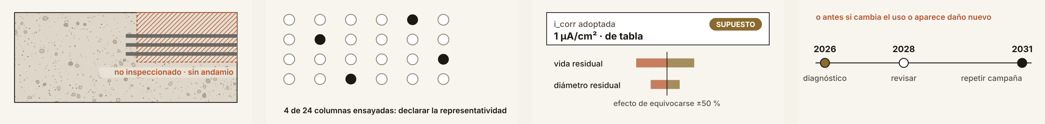
PARTE 4 · LAS LIMITACIONES
Declarar lo que no se sabe es lo que da valor a lo que sí
01
02
03
04
Lo no accesible
Lo no ensayado
Lo supuesto
La vigencia
Elementos que no se pudieron inspeccionar y por qué: sin andamio, con instalaciones delante, en servicio o enterrados.
Qué zonas quedaron fuera del muestreo y qué representatividad tiene lo ensayado respecto al conjunto.
Valores adoptados de tabla en lugar de medidos, con la referencia de dónde salen y el efecto que tendría equivocarse.
Un diagnóstico es una fotografía de una fecha. Decir cuándo habría que repetirlo y qué lo invalidaría antes.
El apartado de limitaciones es el que más protege al técnico y el que más se omite. Un informe sin limitaciones declaradas afirma, implícitamente, que lo sabe todo, y eso nunca es cierto.
Fuente: ACI 562 §5.4; ACI 364.1R.
DIAGNÓSTICO DE PATOLOGÍAS, RECUPERACIÓN Y REHABILITACIÓN DEL HORMIGÓN
CLASE 5 · DIAGNÓSTICO
26 / 39
Notes:
Decirlo claro: el apartado 6 no es una debilidad del informe, es su garantía.

Slide 27
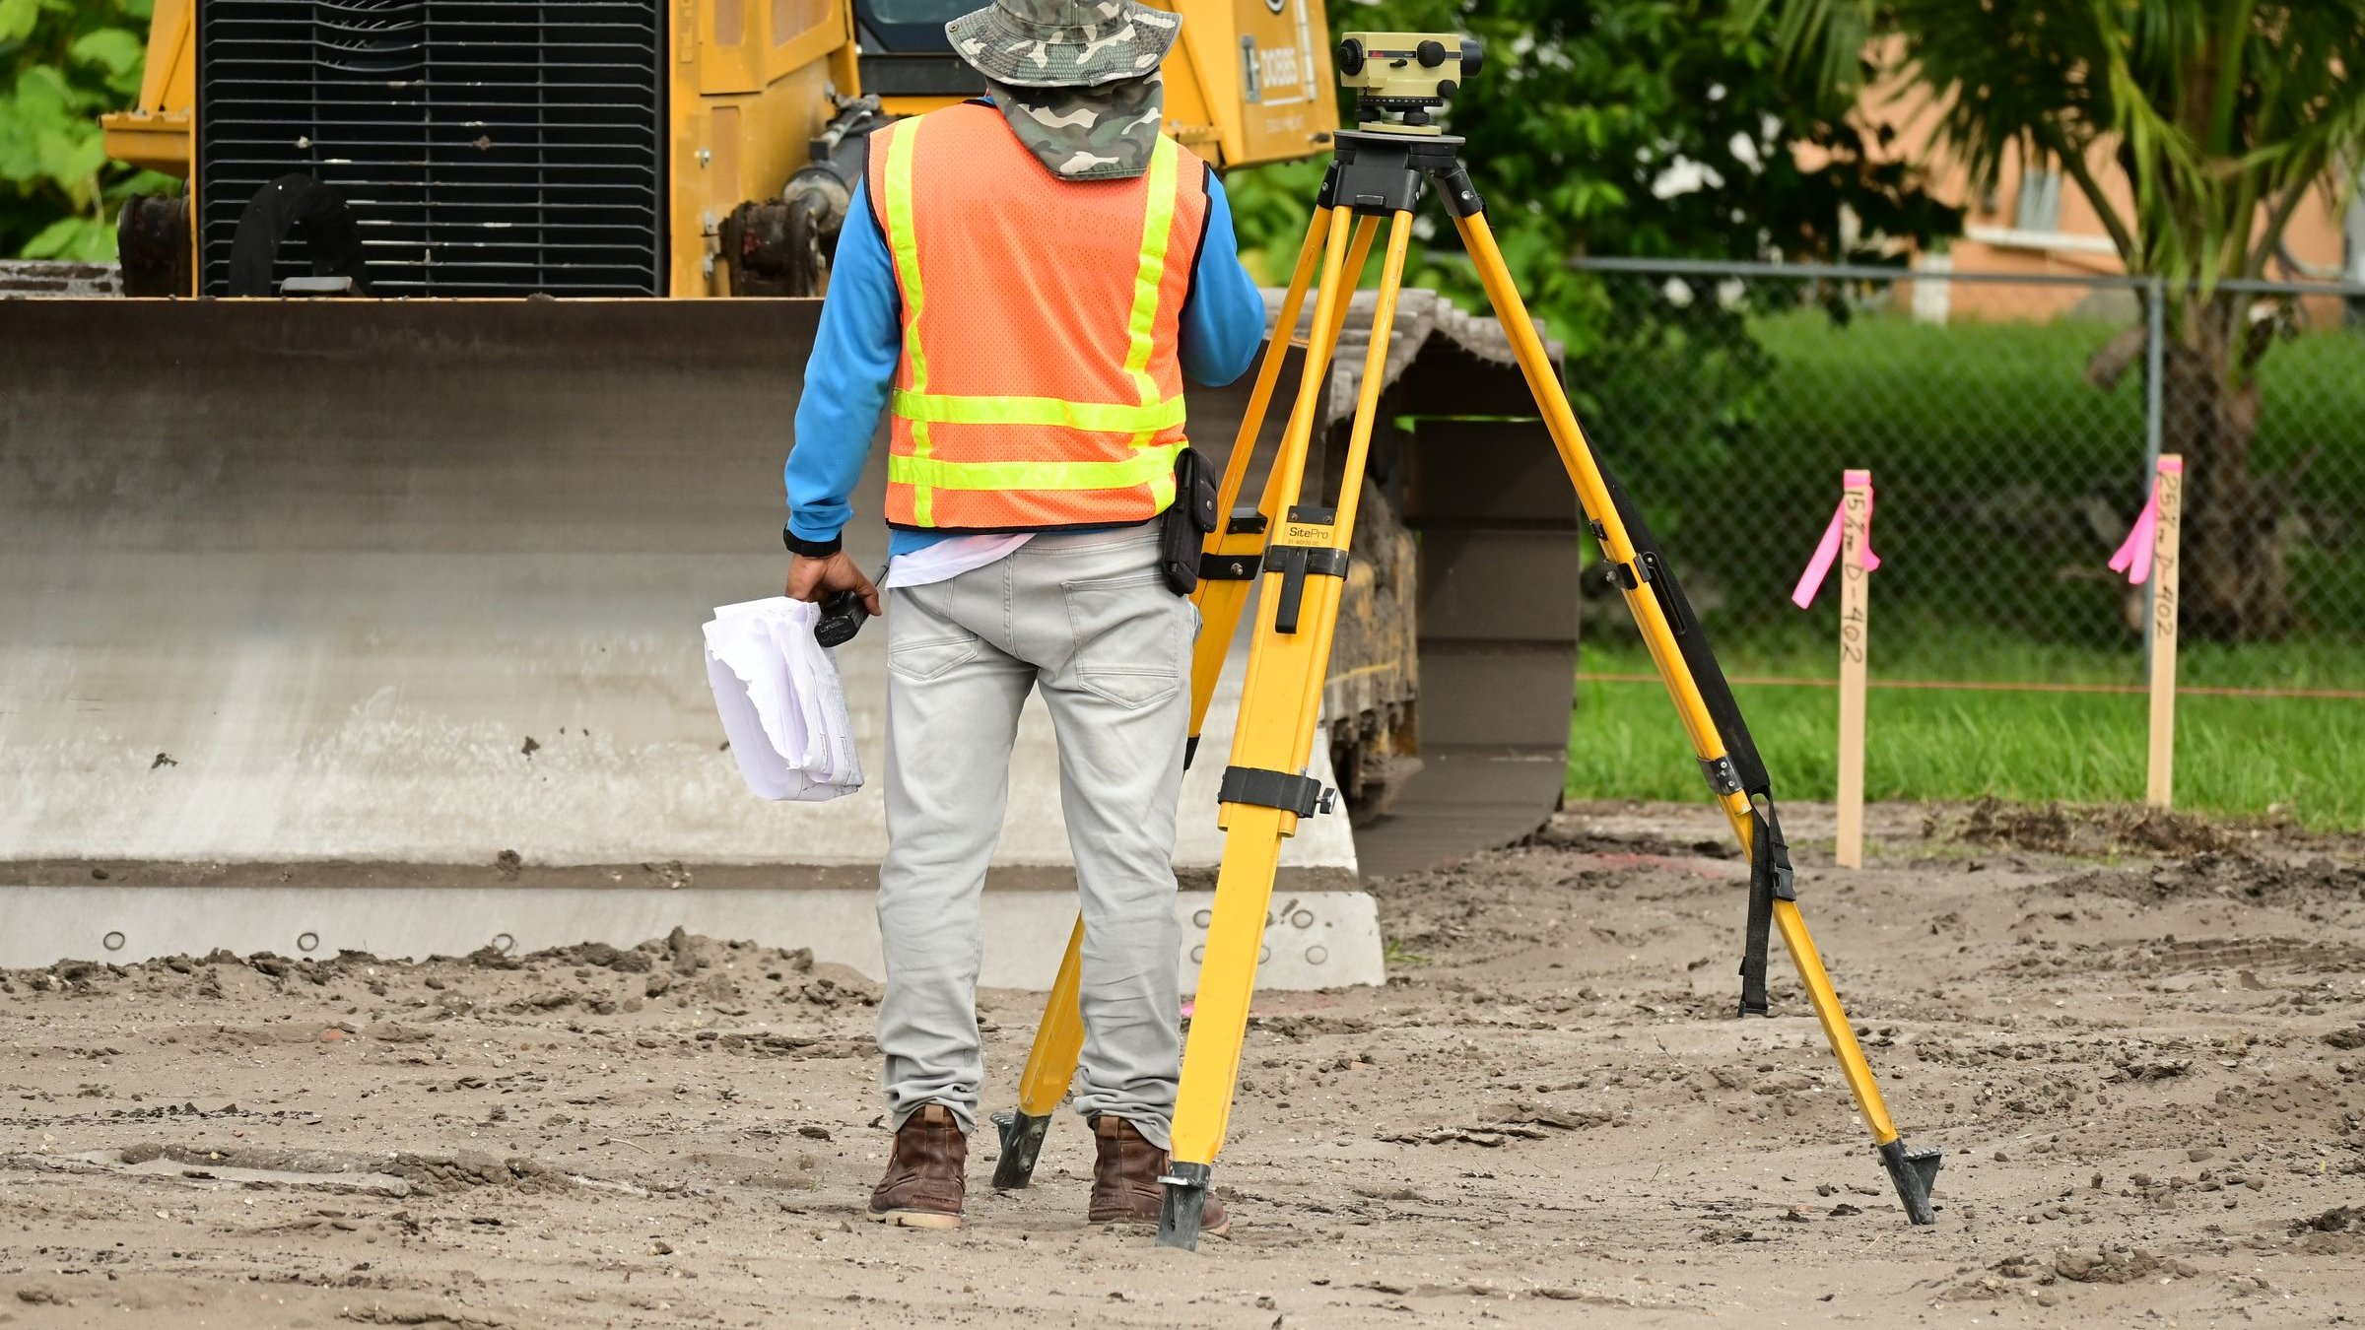
CASO RESUELTO
Los testigos de la columna C-4
Un solo ejercicio, seis pasos, una lámina por paso: del número bruto del laboratorio al criterio de aceptación.
Caso 6.1 · Dimensionar la campaña
Caso 6.2 · Corregir los testigos
Caso 6.3 · El esclerómetro que miente
CLASE 5 · DIAGNÓSTICO
Notes:
Presentación de los casos.

Slide 28
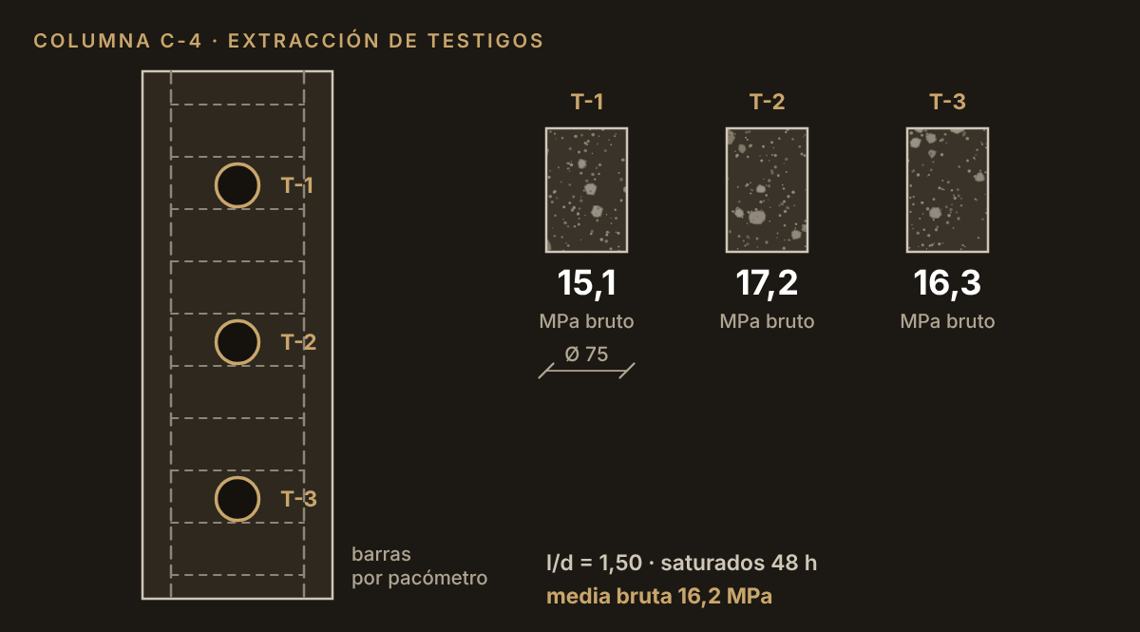
CASO EJEMPLO DEL CURSO · LOS DATOS DE LA CLASE 5
Nave industrial Sector 4
Dato | Valor
Edad en la evaluación | 28 años (2026)
Testigos de C-4 (bruto) | 15,1 · 17,2 · 16,3 MPa
Diámetro y esbeltez | Ø75 mm · l/d = 1,50
Condición de ensayo | Saturado 48 h antes de romper
f′c de proyecto | 21,0 MPa
Índice de rebote en C-4 | 32 → 28 MPa según el fabricante
Recubrimiento medio | 18 mm · σ 5 mm · 40 lecturas
LÍNEA DE TIEMPO
1998
Proyecto y construcción bajo CBH-87
2012
Se habilita la zona de lavado: humedad permanente y cloruros
2024
Aparecen fisuras con óxido en la viga V-3 y en la base de C-4
2026
Campaña de diagnóstico y propuesta de cambio de uso
2026
Proyecto de reparación, refuerzo y recalce
Todas las medidas de las clases 1 a 4 salieron de esta campaña: es la que hoy se dimensiona y se justifica.
DIAGNÓSTICO DE PATOLOGÍAS, RECUPERACIÓN Y REHABILITACIÓN DEL HORMIGÓN
28 / 39
Notes:
Hoy se cierra el círculo: los números que vienen usándose desde la clase 1 se explican aquí.

Slide 29
CASO 5 · EXPLICADO PASO A PASO
Testigos de C-4: del valor bruto al criterio de aceptación
El laboratorio entrega tres testigos de la columna C-4 con 15,1 · 17,2 · 16,3 MPa y un informe preliminar que concluye que el hormigón está un 23 % por debajo de proyecto y que la columna no cumple. Antes de que esa conclusión llegue a un expediente, hay que corregir los valores según ACI 214.4R y aplicar el criterio que realmente procede.
TRES TESTIGOS DE LA COLUMNA C-4
1
Media bruta de los tres testigos
2
La comparación que el informe preliminar planteó mal
3
Los cuatro factores de corrección de ACI 214.4R
15,1 MPa
17,2 MPa
16,3 MPa
4
Resistencia in situ equivalente
Ø 75 mm · l/d = 1,50 · saturados 48 h
5
f′c proyecto
21,0 MPa · H-21
Criterio de aceptación de ACI 318-19 §26.12.4
Media bruta
16,2 MPa
6
Correlación propia para el esclerómetro
Esclerómetro
índice 32 → 28 MPa
Norma
ACI 214.4R para corregir
Criterio
ACI 318-19 §26.12.4
Seis pasos para desmontar una conclusión errónea. El error no está en el laboratorio, que entrega lo que mide: está en comparar la resistencia bruta de un testigo con f′c, que son dos magnitudes de poblaciones distintas.
Fuente: ACI 214.4R; ACI 318-19 §26.12.4; ASTM C42; ASTM C805; ACI 228.1R.
DIAGNÓSTICO DE PATOLOGÍAS, RECUPERACIÓN Y REHABILITACIÓN DEL HORMIGÓN
CLASE 5 · DIAGNÓSTICO
29 / 39
Notes:
Decir desde el principio que la conclusión del informe preliminar es falsa, y que al final se verá por qué.

Slide 30
CASO 5 · PASO 1 DE 6
Media bruta de los tres testigos
¿Qué valor entrega el laboratorio? Tres testigos dan un resultado; uno solo no da ninguno.
f_bruta = Σ f_i / n
DE DÓNDE SALE LA FÓRMULA
Media aritmética. El contenido del paso es de procedimiento: ACI 318-19 exige tres testigos por resultado, porque uno aislado no permite aplicar ningún criterio de aceptación.
LOS DATOS QUE ENTRAN
LA CUENTA, PASO A PASO
15,1 · 17,2 · 16,3 MPa
f_bruta = ( 15,1 + 17,2 + 16,3 ) / 3
LOS TRES TESTIGOS DE LA COLUMNA C-4
Roturas de los tres testigos de la columna C-4, acta del laboratorio.
f_bruta = 48,6 / 3
15,1
17,2
16,3
n = 3
f_bruta = 16,2 MPa
Mínimo de ACI 318-19 §26.12.4 para constituir un resultado.
media bruta 16,2 MPa
Ø 75 mm · l/d = 1,50
Geometría de los testigos, necesaria para los factores del paso 3.
rango = 2,1 MPa · CV = 6,5 %
QUÉ SIGNIFICA ESTE NÚMERO
Es el valor que el laboratorio entrega y el que figura en su acta.
f_bruta = 16,2 MPa
Fuente: ASTM C42; ACI 318-19 §26.12.4 sobre número de testigos.
DIAGNÓSTICO DE PATOLOGÍAS, RECUPERACIÓN Y REHABILITACIÓN DEL HORMIGÓN
CLASE 5 · DIAGNÓSTICO
30 / 39
Notes:
Insistir en los tres testigos por resultado. Es el error de procedimiento más caro del curso.
HIPÓTESIS Y LÍMITES DE VALIDEZ
La media de tres testigos tiene una incertidumbre del orden del 10 % con el CV habitual en obra. Tres es el mínimo para un resultado; no permite estimar la dispersión de la población, solo la del resultado.
INTERPRETACIÓN, RESTO
No es la resistencia de la columna: es la resistencia de tres cilindros de 75 mm de diámetro, saturados, con esbeltez 1,50. Para compararla con f′c hay que llevarla a condiciones de probeta normalizada.
DE DÓNDE SALE CADA DATO
· 15,1 · 17,2 · 16,3 MPa: Roturas de los tres testigos de la columna C-4, acta del laboratorio. Rango 2,1 MPa, coeficiente de variación 6,5 %.
· Ø 75 mm · l/d = 1,50: Geometría de los testigos, necesaria para los factores del paso 3. Se exige al laboratorio en el acta.

Slide 31
CASO 5 · PASO 2 DE 6
La comparación que el informe preliminar planteó mal
¿Por qué está mal comparar ese valor con la resistencia de proyecto? Aquí nace el error.
f_bruta / f′c ← comparación sin respaldo normativo
DE DÓNDE SALE LA FÓRMULA
Este paso se documenta para dejar constancia del error, no para usarlo. f′c es un valor característico de probeta curada en laboratorio; la resistencia bruta de un testigo extraído es otra magnitud y otra población.
LOS DATOS QUE ENTRAN
LA CUENTA, PASO A PASO
f′c = 21 MPa
16,2 / 21 = 0,771
LA COMPARACIÓN QUE ESTÁ MAL HECHA
Resistencia especificada del H-21 en la memoria de 1998.
→ 23 % por debajo
f′c proyecto
21,0 MPa
f_bruta = 16,2 MPa
media bruta
16,2 MPa · 23 % menos
Del paso 1, sin corregir.
conclusión del acta preliminar:
Dónde falla
Compara probeta de molde con testigo extraído, saturado y de otra esbeltez.
«el elemento no cumple» — es falsa
QUÉ SIGNIFICA ESTE NÚMERO
El acta comparó magnitudes de poblaciones distintas. No hay artículo de norma que respalde esa comparación.
De aquí salió el 23 % y la conclusión errónea
Fuente: ACI 214.4R §1, sobre qué representa la resistencia de un testigo.
DIAGNÓSTICO DE PATOLOGÍAS, RECUPERACIÓN Y REHABILITACIÓN DEL HORMIGÓN
CLASE 5 · DIAGNÓSTICO
31 / 39
Notes:
Dejar que el grupo vea el 23 % y la conclusión. Luego desmontarlo paso a paso.
HIPÓTESIS Y LÍMITES DE VALIDEZ
Este paso no es aplicable: se incluye únicamente para documentar el error del acta preliminar. Ninguna cifra de este paso debe trasladarse al informe final salvo como cita del acta que se corrige.
INTERPRETACIÓN, RESTO
Catorce puntos porcentuales de corrección separan esa conclusión de la correcta, y los tres pasos siguientes los recuperan uno a uno, con factores tabulados.

Slide 32
CASO 5 · PASO 3 DE 6
Los cuatro factores de corrección de ACI 214.4R
¿Cuánto hay que corregir? Un factor por cada diferencia con la probeta normalizada.
F = F_l/d · F_Ø · F_humedad · F_daño
DE DÓNDE SALE LA FÓRMULA
ACI 214.4R tabula un factor por cada diferencia entre el testigo ensayado y la probeta normalizada de referencia. Son multiplicativos y cada uno corrige una causa física distinta.
LOS DATOS QUE ENTRAN
LA CUENTA, PASO A PASO
F_l/d = 0,96
F = 0,96 × 1,03 × 1,09 × 1,06
LOS CUATRO FACTORES DE ACI 214.4R
Esbeltez 1,50 frente a 2,00 de referencia.
0,96 × 1,03 = 0,9888
Esbeltez l/d = 1,50
0,96
F_Ø = 1,03
0,9888 × 1,09 = 1,0778
Diámetro 75 mm
1,03
Diámetro 75 mm frente a 150.
Saturado 48 h
1,09
1,0778 × 1,06 = 1,1425
Daño de extracción
1,06
F_h = 1,09 · F_d = 1,06
producto = 1,1425 · 14 % más
Saturado 48 h antes de romper, y daño por el corte de la corona.
F = 1,1425 → +14,25 %
QUÉ SIGNIFICA ESTE NÚMERO
Catorce por ciento que no es un ajuste de conveniencia: cada factor está tabulado y debe declararse en el informe junto con la condición que lo justifica.
F = 1,1425 · corrección al alza del 14 %
Fuente: ACI 214.4R, Guide for Obtaining Cores and Interpreting Compressive Strength Results.
DIAGNÓSTICO DE PATOLOGÍAS, RECUPERACIÓN Y REHABILITACIÓN DEL HORMIGÓN
CLASE 5 · DIAGNÓSTICO
32 / 39
Notes:
Pedir que anoten los cuatro factores. Son los que van a usar en toda su vida profesional.
HIPÓTESIS Y LÍMITES DE VALIDEZ
Los factores tienen dispersión propia; el de humedad es el más incierto (rango 1,04 a 1,13 según la fuente). Solo se aplican si se conocen las condiciones reales de ensayo: si el acta no las declara, hay que solicitarlas antes de corregir.
INTERPRETACIÓN, RESTO
Si el laboratorio no declara la condición de humedad ni el procedimiento de extracción, los factores correspondientes no pueden aplicarse y hay que pedir el dato.
DE DÓNDE SALE CADA DATO
· F_l/d = 0,96: Esbeltez 1,50 frente a 2,00 de referencia. Un testigo rechoncho rompe a mayor carga por el confinamiento de los platos: se corrige a la baja.
· F_Ø = 1,03: Diámetro 75 mm frente a 150. Los testigos de menor diámetro dan valores menores por efecto de borde: se corrige al alza.

Slide 33
CASO 5 · PASO 4 DE 6
Resistencia in situ equivalente
¿Cuál es entonces la resistencia que sí se puede comparar con la de proyecto?
f_c,in situ = f_bruta · F
DE DÓNDE SALE LA FÓRMULA
Producto de la media bruta por el factor total. El resultado es la resistencia equivalente a probeta normalizada, que es la única magnitud comparable con f′c especificada.
LOS DATOS QUE ENTRAN
LA CUENTA, PASO A PASO
f_bruta = 16,2 MPa
f_insitu = 16,2 × 1,1425 = 18,51 MPa
LA RESISTENCIA QUE ENTRA AL CÁLCULO
Del paso 1.
f_insitu ≈ 18,5 MPa
bruta
16,2 MPa
F = 1,1425
in situ
18,5 MPa
Del paso 3, con los cuatro factores declarados y justificados.
por testigo: 15,1 → 17,25 · 17,2 → 19,65
f′c proyecto
21,0 MPa
Corrección individual
Cada testigo se corrige por separado: el criterio mira también el valor mínimo.
16,3 → 18,62
QUÉ SIGNIFICA ESTE NÚMERO
Este valor es el que entra en el recálculo de capacidad de la clase 7 y el que figura en toda la documentación del caso.
f_c,in situ = 18,5 MPa · mínimo individual 17,25
Fuente: ACI 214.4R §6; ACI 562 §6 para evaluación con propiedades medidas.
DIAGNÓSTICO DE PATOLOGÍAS, RECUPERACIÓN Y REHABILITACIÓN DEL HORMIGÓN
CLASE 5 · DIAGNÓSTICO
33 / 39
Notes:
Este es el número que vuelve en la clase 7. Pedir que lo anoten.
HIPÓTESIS Y LÍMITES DE VALIDEZ
Es resistencia equivalente a probeta normalizada, comparable con f′c. No es la resistencia del elemento en servicio, que depende además de la geometría, del confinamiento por estribos y del estado de fisuración.
INTERPRETACIÓN, RESTO
De 16,2 a 18,5 MPa sin que nadie toque el hormigón: la diferencia es haber llevado el dato a la magnitud comparable.

Slide 34
CASO 5 · PASO 5 DE 6
Criterio de aceptación de ACI 318-19 §26.12.4
¿Cumple o no cumple? La norma pide dos cosas a la vez: la media y el valor más bajo.
media de 3 ≥ 0,85 f′c y cada testigo ≥ 0,75 f′c
DE DÓNDE SALE LA FÓRMULA
ACI 318-19 §26.12.4.1. El código no exige que los testigos alcancen f′c: reconoce que el hormigón en el elemento es más variable que la probeta y fija dos umbrales, uno sobre la media y otro sobre el valor individual.
LOS DATOS QUE ENTRAN
LA CUENTA, PASO A PASO
0,85 f′c = 17,85 MPa
media: 18,5 ≥ 17,85 ✓
LOS DOS CRITERIOS DE ACI 318-19
Umbral sobre la media de los tres testigos corregidos.
mínimo: 17,25 ≥ 15,75 ✓
exige la media
0,85 f′c = 17,85
0,75 f′c = 15,75 MPa
se tiene
18,5 · cumple
Umbral sobre el valor individual más bajo. Protege frente a una zona puntualmente mala.
exige el mínimo
0,75 f′c = 15,75
cumple los dos criterios
se tiene
17,25 · cumple
Ambos, simultáneamente
El criterio exige cumplir los dos. Uno solo no basta.
margen sobre la media: +3,6 %
QUÉ SIGNIFICA ESTE NÚMERO
La conclusión del acta preliminar se invierte. No procedía demoler, ni reforzar, ni reclamar: procedía corregir y aplicar el criterio correcto.
Cumple los dos criterios · margen sobre la media 3,6 %
Fuente: ACI 318-19 §26.12.4.1; ACI 562 §6.3.
DIAGNÓSTICO DE PATOLOGÍAS, RECUPERACIÓN Y REHABILITACIÓN DEL HORMIGÓN
CLASE 5 · DIAGNÓSTICO
34 / 39
Notes:
Este es el momento del caso. Catorce por ciento de corrección cambiaron la conclusión por completo.
HIPÓTESIS Y LÍMITES DE VALIDEZ
§26.12.4 es un criterio de aceptación de hormigón en obra nueva. En evaluación de estructuras existentes ACI 562 lo admite como referencia, pero la decisión final se toma con el recálculo de capacidad, no con el criterio de aceptación.
INTERPRETACIÓN, RESTO
El margen es estrecho, del 3,6 %. Conviene declararlo: si un cuarto testigo bajara la media, el resultado podría cambiar, y eso debe constar.
DE DÓNDE SALE CADA DATO
· 0,85 f′c = 17,85 MPa: Umbral sobre la media de los tres testigos corregidos. Protege frente a hormigón globalmente deficiente.

Slide 35
CASO 5 · PASO 6 DE 6
Correlación propia para el esclerómetro
¿Podemos aprovechar el esclerómetro en las otras veintitrés columnas, sin perforarlas?
sobreestimación = f_esclerómetro / f_in situ F_obra = 1 / sobreestimación
DE DÓNDE SALE LA FÓRMULA
El esclerómetro mide dureza superficial en los primeros 30 mm. En obra antigua esos milímetros están carbonatados, y la carbonatación densifica y endurece la piel: el aparato lee correctamente una capa que no representa el núcleo.
LOS DATOS QUE ENTRAN
LA CUENTA, PASO A PASO
Índice de rebote 32
28 / 18,5 = 1,514
LO QUE DECÍA EL ESCLERÓMETRO
Media de diez lecturas sobre la columna, según procedimiento del fabricante y ASTM C805.
→ 51 % de sobreestimación
esclerómetro
28 MPa
28 MPa
testigos
18,5 MPa
Valor que da la curva del fabricante para ese índice.
factor propio de esta obra:
Frente de carbonatación 22 mm
De la clase 1. Queda dentro de los 30 mm que el aparato interroga.
F_obra = 18,5 / 28 = 0,66
QUÉ SIGNIFICA ESTE NÚMERO
El aparato no está descalibrado: traduce el rebote con una curva ajena a este hormigón. Sirve para mapear uniformidad, no para estimar resistencia absoluta.
Sobreestima un 51 % · factor propio de obra 0,66
Fuente: ASTM C805; ACI 228.1R, In-Place Methods to Estimate Concrete Strength.
DIAGNÓSTICO DE PATOLOGÍAS, RECUPERACIÓN Y REHABILITACIÓN DEL HORMIGÓN
CLASE 5 · DIAGNÓSTICO
35 / 39
Notes:
Cerrar con el uso correcto: el esclerómetro, anclado con testigos, ahorra 23 perforaciones.
HIPÓTESIS Y LÍMITES DE VALIDEZ
La correlación propia es válida solo para esta obra, este aparato, este operador y mientras el frente de carbonatación sea comparable. ACI 228.1R recomienda al menos seis pares testigo-rebote para una correlación fiable: con tres, el factor es orientativo.
INTERPRETACIÓN, RESTO
Con los tres testigos se construye la correlación propia de esta obra, y entonces el esclerómetro sí aporta: permite extender el resultado a las otras 23 columnas sin perforarlas.
DE DÓNDE SALE CADA DATO
· 28 MPa: Valor que da la curva del fabricante para ese índice. Curva construida con hormigones nuevos y no carbonatados.

Slide 36
CASO 5 · CIERRE
Resultados, trazabilidad y limitaciones declaradas
Paso | Resultado | Qué decide
1 · Media bruta | 16,2 MPa · CV 6,5 % | Lo que entrega el laboratorio
2 · Comparación | −23 % · sin respaldo | Magnitudes de poblaciones distintas
3 · Factores | F = 1,1425 | Cuatro, tabulados y declarados
4 · In situ | 18,5 MPa · mínimo 17,25 | Entra en el recálculo
5 · Criterio | 17,85 y 15,75 · cumple | Margen 3,6 %, declarado
6 · Esclerómetro | +51 % · F_obra 0,66 | Uniformidad, no resistencia
Procedencia de las expresiones
Media aritmética, producto de cuatro factores tabulados en ACI 214.4R y dos desigualdades de ACI 318-19 §26.12.4.1. Ninguna se adopta ni se estima.
Trazabilidad de los datos
Acta del laboratorio con geometría y condición de ensayo declaradas, diez lecturas de esclerómetro según ASTM C805 y el frente de carbonatación de la clase 1.
Limitaciones declaradas
El margen sobre la media es del 3,6 %. El factor del esclerómetro se apoya en solo tres pares; ACI 228.1R pide seis. El criterio es de aceptación, no de evaluación.
Comparar la resistencia bruta de un testigo contra f′c enfrenta dos poblaciones distintas y perjudica sistemáticamente a la estructura. Catorce por ciento de corrección tabulada invirtieron aquí la conclusión.
Fuente: ACI 214.4R; ACI 318-19 §26.12.4; ASTM C42; ASTM C805; ACI 228.1R.
DIAGNÓSTICO DE PATOLOGÍAS, RECUPERACIÓN Y REHABILITACIÓN DEL HORMIGÓN
CLASE 5 · DIAGNÓSTICO
36 / 39
Notes:
Cerrar el caso. Los números están en la hoja 6 del libro de Excel del curso.

Slide 37
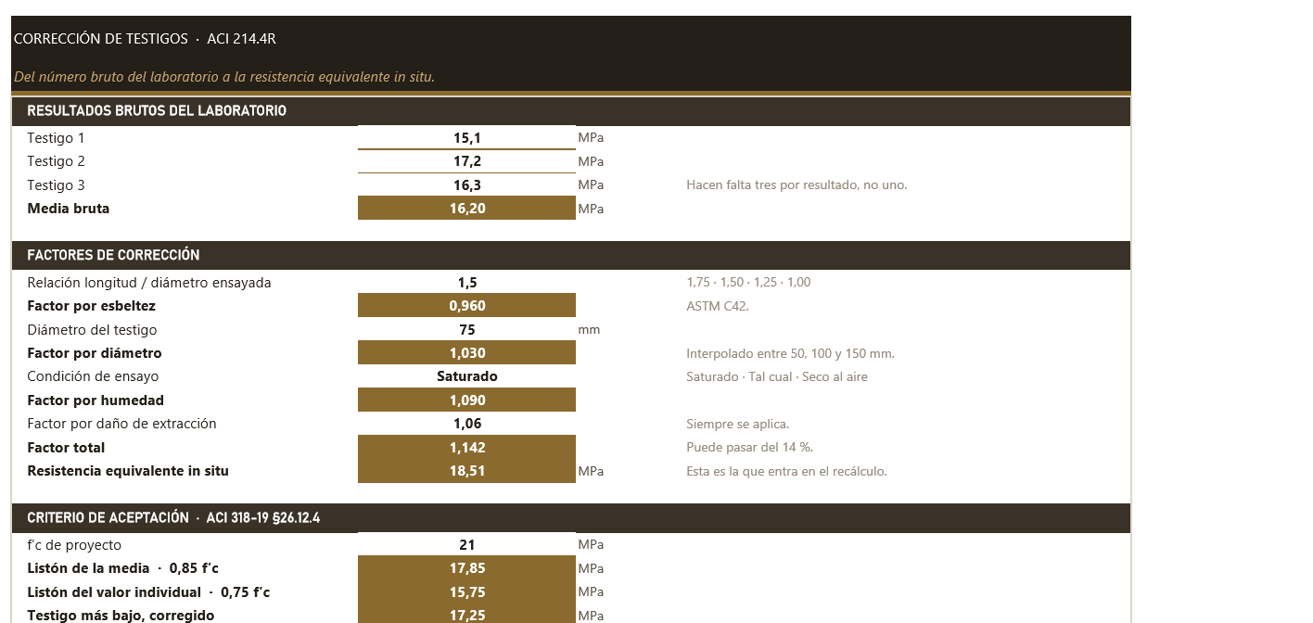
HERRAMIENTAS DE LA CLASE · CLASE 5
La planilla de testigos y el informe que se defiende
Informe de evaluación patológica
PH-INF-001
3 · Hechos observados
→ Lo visto y lo medido. Las causas van en el apartado 4.
Fechas de visita y condiciones
Recorrido realizado y criterio
Ensayo
Norma
Puntos
Resultado
Planilla · Hoja 6 · Corrección de testigos, ACI 214.4R
Formato · PH_Informe-de-evaluacion-patologica.docx
Qué pone usted
Qué sale
El criterio
El informe
Los tres resultados brutos del laboratorio, la relación longitud entre diámetro, el diámetro del testigo y la condición de ensayo.
El factor total de corrección y la resistencia equivalente in situ, que es la que entra en las hojas 7 y 8.
Compara contra 0,85 de la resistencia de proyecto en media y 0,75 en valor individual, y escribe CUMPLE o NO CUMPLE.
Seis apartados en el orden de ACI 562, índice automático, control de revisiones, firmas y lista de anexos.
Fuente: Plantillas_y_formatos del curso. Los valores cargados son los del caso ejemplo, la nave Sector 4.
DIAGNÓSTICO DE PATOLOGÍAS, RECUPERACIÓN Y REHABILITACIÓN DEL HORMIGÓN
CLASE 5 · DIAGNÓSTICO
37 / 39
Notes:
Enseñar que el factor total pasa del 14 %: comparar el número bruto del laboratorio contra la resistencia de proyecto es comparar dos magnitudes distintas.

Slide 38
SÍNTESIS
Ideas para llevarse
01
La campaña va de lo barato a lo caro: los no destructivos deciden dónde van los destructivos, nunca al revés.
02
Cada ensayo tiene una columna de «qué NO mide», y casi todos los errores de interpretación salen de ahí.
03
El esclerómetro mide la dureza de los primeros 30 mm, y en una obra vieja esa piel está carbonatada y miente.
04
La resistencia bruta de un testigo no es la resistencia in situ: los factores de ACI 214.4R pueden valer más del 14 %.
05
Hacen falta tres testigos por resultado, y el criterio es 0,85 de f′c en media y 0,75 en el valor individual.
06
Un informe se defiende por sus hechos separados de su interpretación y por sus limitaciones declaradas.
DIAGNÓSTICO DE PATOLOGÍAS, RECUPERACIÓN Y REHABILITACIÓN DEL HORMIGÓN
CLASE 5 · DIAGNÓSTICO
38 / 39
Notes:
Seis ideas. La cuarta y la quinta son las que tienen efecto inmediato en el trabajo del lunes.

Slide 39
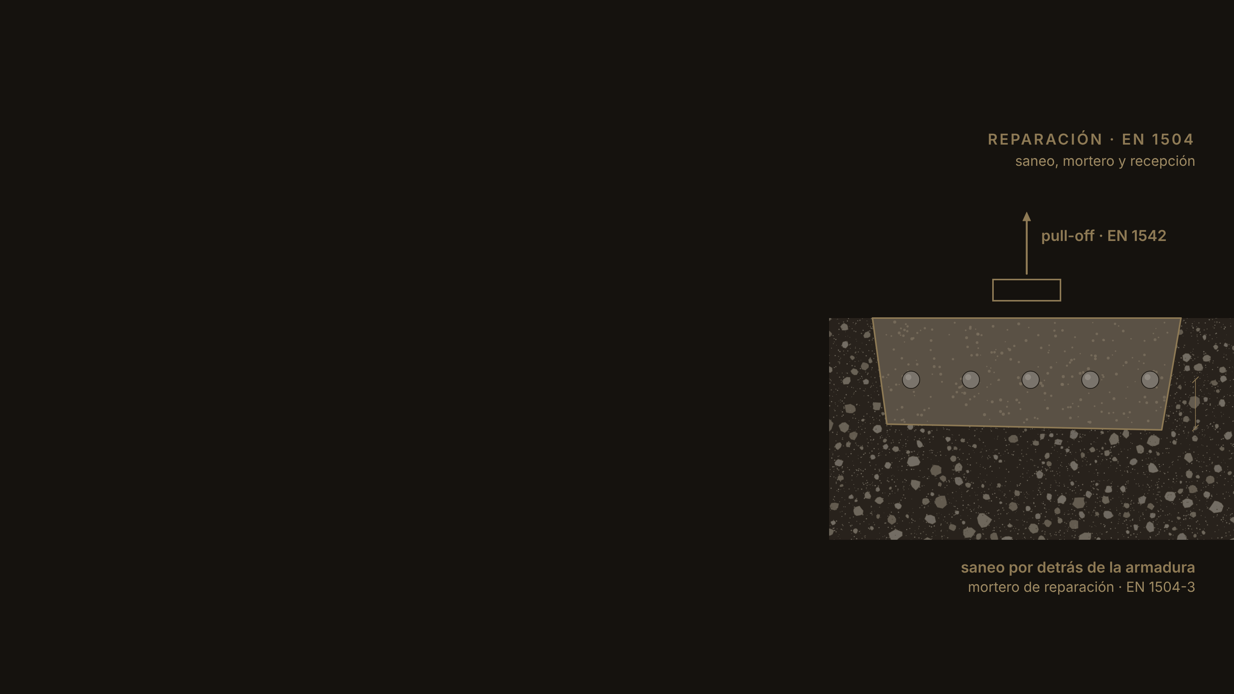
KY
VC
FIN DE LA CLASE 5
Gracias. ¿Preguntas?
PRÓXIMA CLASE
Reparación: los once principios de EN 1504, el saneo, los morteros y cómo se recibe una reparación
Ing. Kevin Yerko Vera Careaga
Ingeniero Civil · NRI 57148
kevin.yerko.vc@gmail.com · +591 78406014 · La Paz, Bolivia
Notes:
Cierre. Anticipar que en la clase 6 se elige el principio antes que el producto, y que el entregable del diagnóstico de hoy es la entrada de allí.

